Slide 1

《数字电路与微机系统》--《数字电路》部分
第六章 时序逻辑电路
王志
南京大学

Slide 2
概述 时序逻辑电路
数字电路学不好？是因为没弄懂时序
学习数字逻辑这门课程的目的有两个，第一是为了后续的电路设计，是硬件工程师的入门课程；第二则是为了更好地理解计算机的工作原理，为后续嵌入式开发、微机原理等打下坚实的基础。
时序电路是数字逻辑这门课的关键，因为引入了时间这一维度，理解掌握其功能特性的难度比组合逻辑要高
应对办法：熟记典型的几个触发器功能特征，多做习题
要对时序电路进行分析，需要先理解其结构特征
时序电路由组合变换电路、存储电路和对外输出组合电路三部分组成。
存储电路中保存的数据为时序电路的状态

Slide 3
概述 1. 时序电路的特点
1. 逻辑功能特点
x₁
y₁
输
入
组合逻辑
电 路
输
出
…
…
…
…
任何时刻电路的
输出，不仅和当前时刻
的输入信号有关，而
且还取决于电路原来
的状态。
x_{i}
y_{j}
q₁
w₁
存储电路
…
…
w_{k}
q_{l}
2. 电路组成特点
(1) 与时间因素 (CP) 有关，时刻的划分由CP的沿决定。
(2) 含有记忆性的元件(触发器)。

Slide 4
概述 2. 时序电路逻辑功能表示方法
x₁
y₁
1. 逻辑表达式
组合逻辑
电 路
…
…
…
…
x_{i}
y_{j}
(1) 输出方程
q₁
w₁
存储电路
…
…
w_{k}
q_{l}
(2) 驱动方程
x₁
组合电路
y₁
x₂
y₂
(3) 状态方程
Q₁
1J
J
存储电路
W(t_{n})
Q₂
C1
K
1K
CP
2. 状态表、卡诺图、状态图和时序图

Slide 5
概述 2. 时序电路逻辑功能表示方法
时序电路的本质，即是什么导致电路状态发生改变？电路的状态如何改变？电路的对外输出是什么规律？这三个问题搞清楚了，画出电路的状态迁移图，根据状态迁移图对其功能进行说明，简单的分析就算完成了
什么导致电路状态发生改变？
答：激励（驱动）方程，即存储电路的输入（输入就是激励，主要指触发器的输入）
存储电路状态如何改变？
答：次态（状态）方程，比如J-K触发器和D触发器等
存储电路状态何时改变？
答：CP方程，CP的沿为分界线
电路的对外输出是什么规律？
答：输出方程，就是一个组合逻辑电路，比较简单

Slide 6
概述 2. 时序电路逻辑功能表示方法
Moore型
存储电路串联在输入输出之间。
X(t_{n})
输入
组合
电路
存储
电路
组合
电路
Y(t_{n})
输出
例如：D-FF
CP
Mealy型
存储电路并联在输入输出之间。
X(t_{n})
输入
Y(t_{n})
输出
组合
电路
JK-FF
Q
存储
电路
W
CP

Slide 7
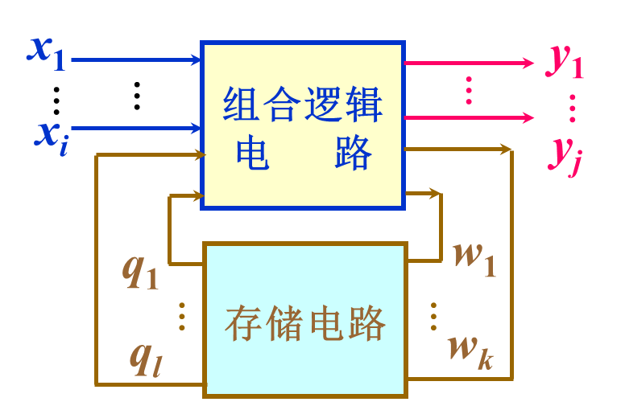
概述 3. 时序电路分类
x₁
y₁
1. 按逻辑功能划分：
计数器、寄存器、读/写存储器、
顺序脉冲发生器等。
y₂
x₂
2. 按时钟控制方式划分：
Q₁
1J
J
Q₂
C1
K
同步时序电路
触发器共用一个时钟 CP，要更新状态的触发器同时翻转。
1K
CP
异步时序电路
电路中所有触发器没有共用一个 CP。
3. 按输出信号的特性划分：
外部输出Y有两种形式:
一种是Y只与电路的现态相关，称为Moore型电路。
一种是Y与电路的现态和外部输入相关，称为Mealy型电路。

Slide 8
第六章 时序逻辑电路
时序电路的基本分析和设计方法
时序电路的基本分析方法
时序电路的基本设计方法
计数器
计数器的特点和分类
二进制计数器
十进制计数器
N进制计数器
寄存器和读/写存储器
寄存器的主要特点和分类
基本寄存器
移位寄存器
移位寄存器型计数器
读/写存储器
顺序脉冲发生器
计数型顺序脉冲发生器
移位型顺序脉冲发生器
用MSI构成顺序脉冲发生器
可编程逻辑器件和HDL描述
可编程逻辑器件
硬件描述语言

Slide 9
1.1 时序电路的基本分析方法
一、 分析的一般步骤
时序电路
特性方程
驱动方程
时钟方程
输出方程
状态方程
计算
CP
触
发
沿
状态表
状态图
时序图

Slide 10
1.1 时序电路的基本分析方法
时钟方程： 控制时钟CP的逻辑表达式。
驱动方程：（激励方程）存储器输入信号的逻辑表达式。
特性方程： 描述触发器逻辑功能的逻辑表达式。
状态方程：（次态方程）存储器的次态输出逻辑表达式。
驱动方程代入特性方程得状态方程。
输出方程： 输出变量的逻辑表达式。

Slide 11
1.1 时序电路的基本分析方法
相关概念
有效状态：在时序电路中，凡是被使用了的状态。
有效循环：有效状态构成的循环。
无效状态：在时序电路中，凡是没有被使用的状态。
无效循环：无效状态若形成循环，则称为无效循环。
自启动：在CP作用下，无效状态能自动地进入到有效循环中，则称电路能自启动，否则称不能自启动。

Slide 12
1.1 时序电路的基本分析方法
状态表
反映输出Z、次态Q*与输入X、现态Q之间关系的表格。

Slide 13
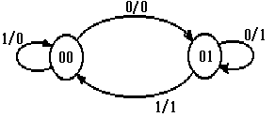
1.1 时序电路的基本分析方法
状态图
标注：输入／输出
反映时序电路状态转换规律，及相应输入、输出取值关系的图形。
箭头：次态
箭尾：现态

Slide 14
1.1 时序电路的基本分析方法
时序图
时序图又叫工作波形图，它用波形的形式形象地表达了输入信号、输出信号、电路的状态等的取值在时间上的对应关系。
这几种方法从不同侧面突出了时序电路逻
辑功能的特点，它们在本质上是相同的，可以
互相转换。

Slide 15
1.1 时序电路的基本分析方法
已知时序逻辑电路的分析方法
已知时序电路的分析步骤：
时钟方程、驱动方程和输出方程
1
2
电路图
状态方程
将驱动方程代入存储电路的特性方程
3
计算
判断电路逻辑功能,检查自启动
4
状态图、状态表
5
时序图

Slide 16
1.1 时序电路的基本分析方法
方法1
二、 分析举例
[例 6.1.1]
Y
[解]
写方程式
&
FF₀
FF₁
FF₂
时钟方程
1J
1J
1J
C1
C1
C1
1K
1K
1K
输出方程
CP
(Moore 型)
(同步)
特性方程
驱动方程
状态方程(利用JK触发器的特性方程)

Slide 17
1.1 时序电路的基本分析方法
计算，列状态转换表
画状态转换图
CP | Q₂ Q₁ Q₀ | Y
0
1
2
3
4
5
0
1
/1
/1
/1
/1
/1
000
001
011
111
110
100
0 0 0
1
0 0 1
1
有效状态和有效循环
/0
0 1 1
1
/1
1 1 1
1
010
101
无效状态和无效循环
1 1 0
1
/1
1 0 0
0
能否自启动?
1
能自启动：
存在无效状态，但没有
形成循环。
0 1 0
1 0 1
1
不能自启动：
无效状态形成循环。

Slide 18
1.1 时序电路的基本分析方法
方法2 利用卡诺图求状态图
Q₂^{n+1}
Q₁^{n+1}
Q₀^{n+1}
Q₁^{n}Q₀^{n}
Q₁^{n}Q₀^{n}
Q₁^{n}Q₀^{n}
Q₂^{n}
00 01 11 10
Q₂^{n}
00 01 11 10
Q₂^{n}
00 01 11 10
0
0
0
1
1
0
0
1
1
0
0
1
1
1
1
1
0
0
1
1
1
0
1
1
0
1
0
0
0
0
→
→
Q₂^{n+1} Q₁^{n+1} Q₀^{n+1}
000
001
011
Q₁^{n}Q₀^{n}
Q₂^{n}
→
→
00 01 11 10
100
110
111
0
001
011
111
101
→
→
→
1
000
010
110
100
010
→
101

Slide 19
1.1 时序电路的基本分析方法
画时序图
/1
/1
/1
/1
/1
000
001
011
111
110
100
CP下降沿触发
/0
CP
1 2 3 4 5 6
循环开始
Q₂
0
0
0
0
0
1
0
1
1
1
1
1
1
1
0
1
0
0
0
0
0
循环结束
Q₁
Q₀
Y

Slide 20
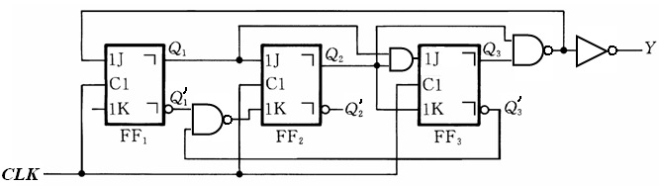

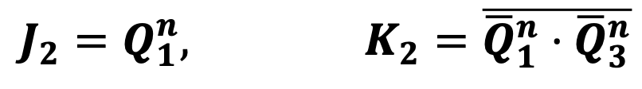

1.1 时序电路的基本分析方法
例6.1.2
解:
①写方程组
输出方程
驱动方程
$$J_{1}=\overline{Q_{2}^{n}⋅Q_{3}^{n}}, K_{1}=1$$
$$J_{2}=Q_{1}^{n}, K_{2}=\overline{{\overline{Q}}_{1}^{n}⋅{\overline{Q}}_{3}^{n}}$$
$$J_{3}=Q_{1}^{n}⋅Q_{2}^{n}, K_{3}=Q_{2}^{n}$$

Slide 21


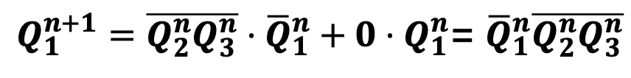


1.1 时序电路的基本分析方法
同步时序电路，时钟方程省去。
②求状态方程
将驱动方程代入JK触发器的特性方程
中得电路的状态方程:
$$Q^{n+1}=J{\overline{Q}}^{n}+\overline{K}Q^{n}$$
$$J_{1}=\overline{Q_{2}^{n}⋅Q_{3}^{n}}, K_{1}=1$$
$Q_{1}^{n+1}=\overline{Q_{2}^{n}Q_{3}^{n}}⋅{\overline{Q}}_{1}^{n}+0⋅Q_{1}^{n}$= ${\overline{Q}}_{1}^{n}\overline{Q_{2}^{n}Q_{3}^{n}}$
$$J_{2}=Q_{1}^{n}, K_{2}=\overline{{\overline{Q}}_{1}^{n}⋅{\overline{Q}}_{3}^{n}}$$
$Q_{2}^{n+1}=Q_{1}^{n}⋅{\overline{Q}}_{2}^{n}+{\overline{Q}}_{1}^{n}{\overline{Q}}_{3}^{n}⋅Q_{2}^{n}=Q_{1}^{n}{\overline{Q}}_{2}^{n}$+ ${\overline{Q}}_{1}^{n}Q_{2}^{n}{\overline{Q}}_{3}^{n}$
$$J_{3}=Q_{1}^{n}⋅Q_{2}^{n}, K_{3}=Q_{2}^{n}$$
$$Q_{3}^{n+1}=Q_{1}^{n}Q_{2}^{n}⋅{\overline{Q}}_{3}^{n}+{\overline{Q}}_{2}^{n}⋅Q_{3}^{n}=Q_{1}^{n}Q_{2}^{n}{\overline{Q}}_{3}^{n}+{\overline{Q}}_{2}^{n}Q_{3}^{n}$$

Slide 22
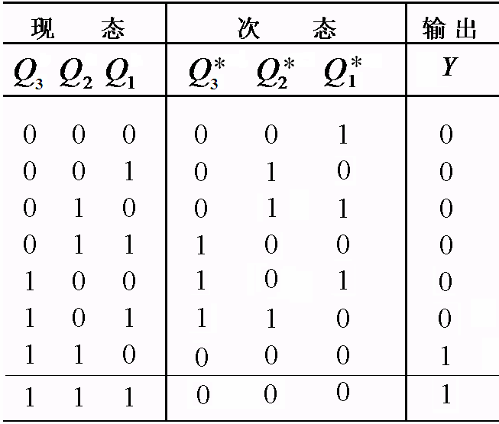
1.1 时序电路的基本分析方法
③计算、列状态转换表

Slide 23
1.1 时序电路的基本分析方法
画状态转换图
Q₃Q₂Q₁
/Y
/0
/0
/0
000
001
010
011
/1
/1
/0
111
110
101
100
/0
/0

Slide 24
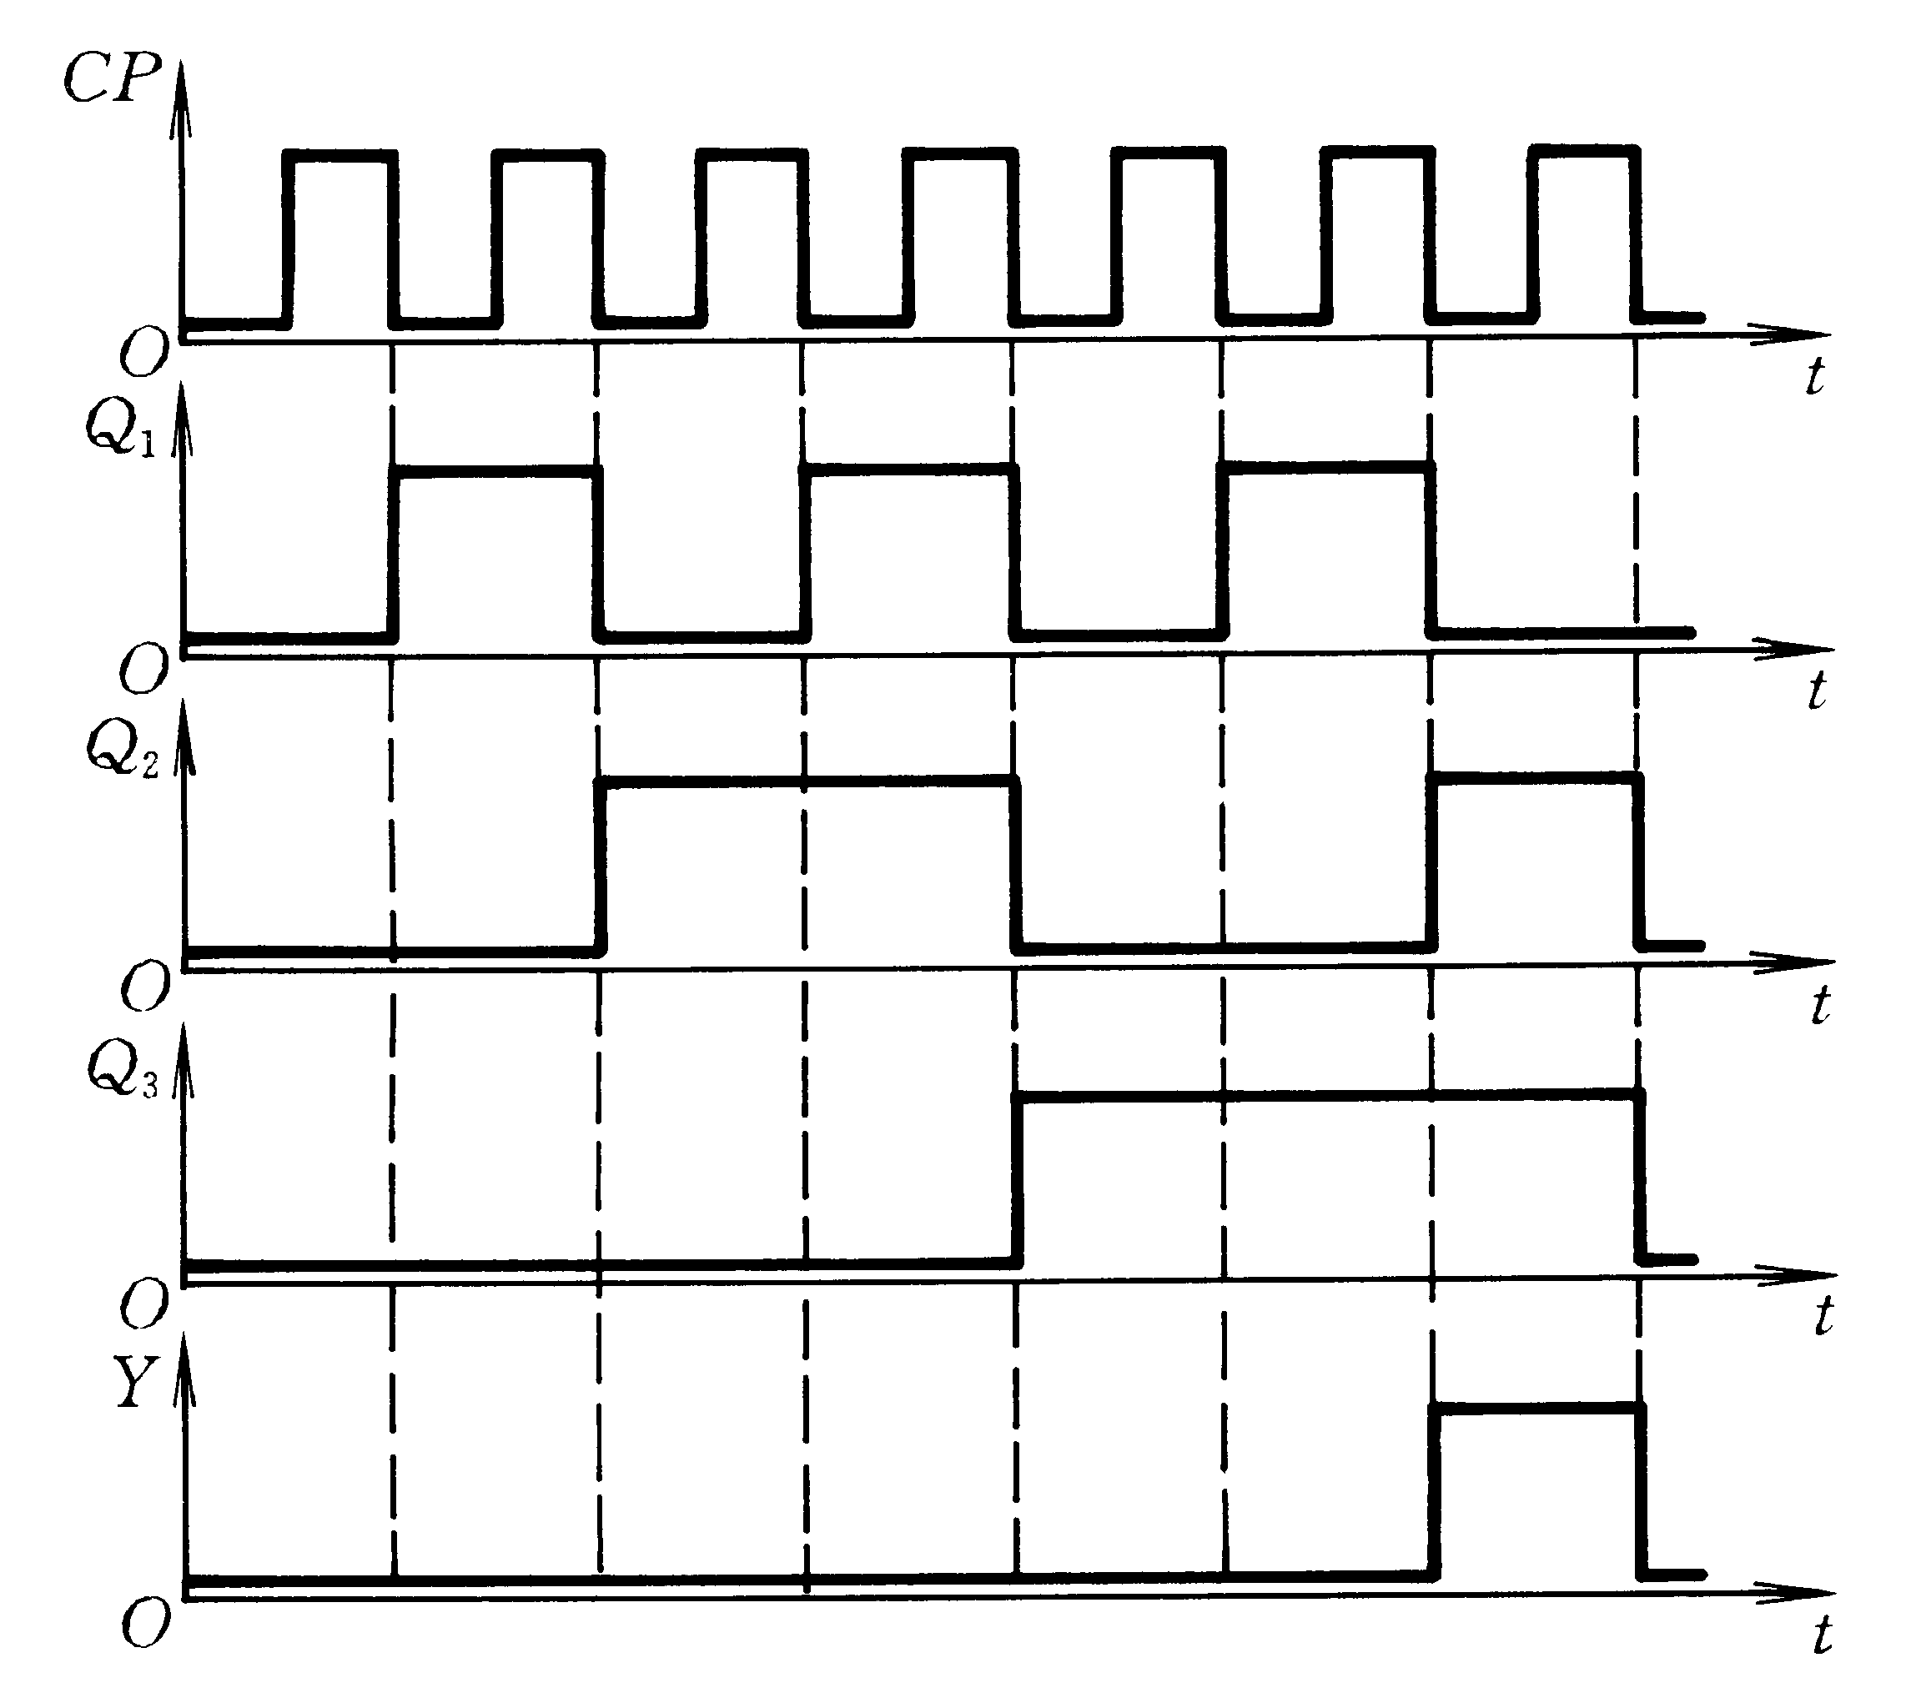
1.1 时序电路的基本分析方法
④作时序图
1
1
1
0
0
0
0
0
1
1
1
0
0
0
0
0
1
1
1
0
0
0
0
0
⑤说明电路功能
这是一个同步七进制加法计数器，能自启动。

Slide 25
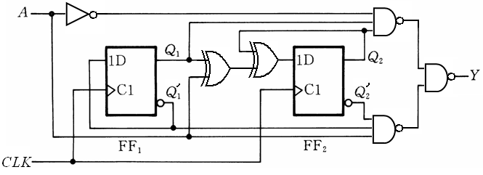


1.1 时序电路的基本分析方法
例6.1.3
解:
①写方程式
驱动方程
$$D_{1}={\overline{Q}}_{1}^{n}$$
$$D_{2}=\left(A⊕Q_{1}^{n}\right)⊕Q_{2}^{n}$$

Slide 26

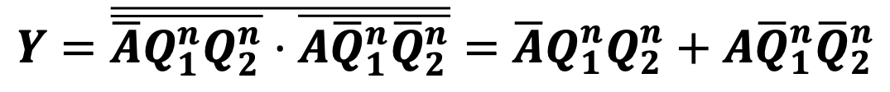

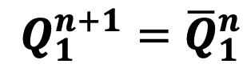

1.1 时序电路的基本分析方法
②求状态方程
代入D触发器的特性方程，得到电路的状态方程
$$D_{1}={\overline{Q}}_{1}^{n}$$
$$Q_{1}^{n+1}={\overline{Q}}_{1}^{n}$$
$$D_{2}=\left(A⊕Q_{1}^{n}\right)⊕Q_{2}^{n}$$
$$Q_{2}^{n+1}=\left(A⊕Q_{1}^{n}\right)⊕Q_{2}^{n}$$
输出方程
$$Y=\overline{\overline{\overline{A}Q_{1}^{n}Q_{2}^{n}}⋅\overline{A{\overline{Q}}_{1}^{n}{\overline{Q}}_{2}^{n}}}=\overline{A}Q_{1}^{n}Q_{2}^{n}+A{\overline{Q}}_{1}^{n}{\overline{Q}}_{2}^{n}$$

Slide 27




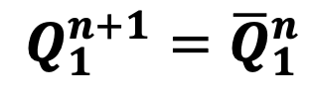
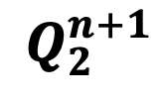

1.1 时序电路的基本分析方法
输入
现 态
次 态
输出
③计算、列出状态转换表
A
$$Q_{2}^{n}$$
$$Q_{1}^{n}$$
$$Q_{2}^{n+1}$$
$$Q_{1}^{n+1}$$
Y
0
0 0
0
1 0
0
0 1
1
0 0
0
1 0
1
1 0
0
1 1
0
0 1
1
0 0
1
1 1
1
1 1
1
0 0
1
1 0
0
1 0
1
0 1
0
0 0
$$Q_{1}^{n+1}={\overline{Q}}_{1}^{n}$$
$$Q_{2}^{n+1}=\left(A⊕Q_{1}^{n}\right)⊕Q_{2}^{n}$$
$$Y=\overline{A}Q_{1}^{n}Q_{2}^{n}+A{\overline{Q}}_{1}^{n}{\overline{Q}}_{2}^{n}$$

Slide 28


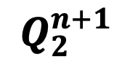

1.1 时序电路的基本分析方法
转换条件
输入
现 态
次 态
输出
画状态转换图
电路状态
A/Y
A
$$Q_{2}^{n}$$
$$Q_{1}^{n}$$
$$Q_{2}^{n+1}$$
$$Q_{1}^{n+1}$$
Y
Q₂Q₁
0
0 0
0
1 0
转换方向
0
0 1
1
0 0
0
1 0
1
1 0
0/0
0
1 1
0
0 1
00
01
1/0
1
0 0
1
1 1
0/1
1/1
1/0
0/0
1
1 1
1
0 0
1
1 0
0
1 0
1/0
11
10
1
0 1
0
0 0
0/0

Slide 29
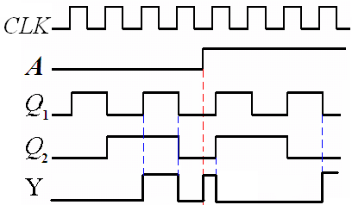
1.1 时序电路的基本分析方法
④作时序图
1
1
0
1
0
0
1
0
0
1
1
1
⑤说明电路功能
A=0时是二位二进制加法计数器；
A=1时是二位二进制减法计数器。
输出和输入变量有关，为mealy电路

Slide 30
第六章 时序逻辑电路
时序电路的基本分析和设计方法
时序电路的基本分析方法
时序电路的基本设计方法
计数器
计数器的特点和分类
二进制计数器
十进制计数器
N进制计数器
寄存器和读/写存储器
寄存器的主要特点和分类
基本寄存器
移位寄存器
移位寄存器型计数器
读/写存储器
顺序脉冲发生器
计数型顺序脉冲发生器
移位型顺序脉冲发生器
用MSI构成顺序脉冲发生器
可编程逻辑器件和HDL描述
可编程逻辑器件
硬件描述语言

Slide 31
1.2 时序电路的基本设计方法
1. 设计的一般步骤
逻辑
抽象
状态
化简
时序逻辑
问题
状态转换
图（表）
最简状态
转换图（表）
选定触发
器的类型
逻辑
电路图
求出
驱动方程
电路方程式
（状态方程）
检查能否
自启动

Slide 32
1.2 时序电路的基本设计方法
2. 设计举例
按如下状态图设计时序电路。
/0
/0
/0
/0
/0
[例 6.1.2]
000
001
010
011
100
101
/1
[解]
已给出最简状态图，若用同步方式：
输出方程
Y
00 01 11 10
用3个触发器，可得到8个状态，但只用了6个有效状态
0
1
0
0
0
0
为方便，略去右上角 标n。
0
1
×
×
状态方程
00 01 11 10
通过状态图里每个变量翻转前后的状态，逐个确定次态的值。
0
1
1
0
1
1
0
0
0
1
0
1
0
×
×
1
0

Slide 33
1.2 时序电路的基本设计方法
选用 JK 触发器
检查能否自启动：
无用状态跳变到起始态
驱动方程
对比JK触发器的特性方程，确定触发器的输入端
能自启动
/0
/1
110→111→000
逻辑图
约束项
&
FF₀
FF₁
FF₂
Y
1
1J
&
1J
&
1J
C1
C1
C1
1K
1K
1K
CP
(Moore型)

Slide 34
1.2 时序电路的基本设计方法
[例 6.1.3]
设计 一个串行数据检测电路，要求输入
3 或 3 个以上数据1时输出为 1，否则为 0。
[解]
根据要求，逻辑抽象，建立原始状态图
S₀ — 原始状态(0)
S₂ — 连续输入 2 个 1
S₁ — 输入1个1
S₃ — 连续输入 3 或 3 个以上 1
X — 输入数据
Y — 输出数据
S₀
1/0
S₁
1/0
S₂
1/1
0/0
S₃
1/1
0/0
0/0
0/0
0/0
0/0
状态化简
S₀
1/0
S₁
1/0
S₂
1/1
0/0
0/0
0/0

Slide 35
1.2 时序电路的基本设计方法
状态数M = 3，触发器数取 n = 2
状态分配、状态编码、状态图
1/0
S₀ = 00
1/0
1/0
1/0
S₁
S₀
01
00
S₂
11
1/1
0/0
1/1
0/0
0/0
0/0
S₁ = 01
0/0
0/0
选触发器、写方程式
S₂ = 11
选 JK ( ↑ ) 触发器,同步方式
输出方程
状态方程
Y
Q₁
Q₀
Q₁^{n}Q₀^{n}
X
00 01 11 10
0
0
0
0
×
1
0
0
1
×
1
1

Slide 36
1.2 时序电路的基本设计方法
0
驱
动
方
程
1
0
0
从输出卡诺图获得的约束项
0
1
1
1
输出方程
&
无效状态 10
逻
辑
图
FF₀
FF₁
Y
X
1J
&
1J
Q₀
Q₁
1/1
1
C1
C1
0/0
1K
1K
00
←
10
→
11
CP
能自启动
(Mealy 型)

Slide 37
第六章 时序逻辑电路
时序电路的基本分析和设计方法
时序电路的基本分析方法
时序电路的基本设计方法
计数器
计数器的特点和分类
二进制计数器
十进制计数器
N进制计数器
寄存器和读/写存储器
寄存器的主要特点和分类
基本寄存器
移位寄存器
移位寄存器型计数器
读/写存储器
顺序脉冲发生器
计数型顺序脉冲发生器
移位型顺序脉冲发生器
用MSI构成顺序脉冲发生器
可编程逻辑器件和HDL描述
可编程逻辑器件
硬件描述语言

Slide 38
2.1 计数器的特点和分类
计数器的功能：记数(累计输入（cp）脉冲个数 )、分频、定时等。
计数器是数字系统中使用最广泛的时序部件。
计数器的特点：
1. 输入信号：
计数脉冲 CP
2. 主要组成单元：
时钟触发器
Moore 型
1. 计数器的分类
(1) 按进位模数来分
所谓进位模数，就是计数器所经历的独立状态总数，即进位制的基数

Slide 39
2.1 计数器的特点和分类
a. 模 2 计数器：进位模数为 2^{n}的计数器均称为模2 计数器。其中n为触发器级数。
b. 非模2计数器：进位模数非2^{n},用得较多的如十进制计数器。
(2) 按计数脉冲输入方式分
a. 同步计数器：计数脉冲引至所有触发器的CP端， 使应翻转的触发器同时翻转。(Synchronous ∼)
b. 异步计数器：计数脉冲并不引至所有触发器的CP端，触发器不是同时动作。(Asynchronous ∼)

Slide 40
2.1 计数器的特点和分类
(3) 按计数增减趋势分
a. 递增计数器：每来一个计数脉冲，触发器组成的状态就按二进制代码规律增加。这种计数器又称加法计数器。
b. 递减计数器：每来一个计数脉冲，触发器组成的状态，按二进制代码规律减少。又称为减法计数器。
c. 双向计数器：又称可逆计数器，计数规律可按递增规律，也可按递减规律，由控制端决定。 (Up-Down Counter)
d. 双时钟计数器：可选计数器，计数规律可按递增规律，也可按递减规律，由同时接入的时钟控制端决定。

Slide 41
2.1 计数器的特点和分类
(4) 按电路集成度分
a. 小规模集成计数器：由若干个集成触发器和门电路， 经外部连线，构成具有计数功能的逻辑电路。
b. 中规模集成计数器：是计数功能比较完善，并能进行功能扩展的逻辑部件。
按开关元件分：
TTL 计数器
CMOS 计数器

Slide 42
2.1 计数器的特点和分类
2. 几种中规模集成计数器

Slide 43
2.1 计数器的特点和分类
2、 计数器的相关概念
数制及模
组成的触发器：JK, D , T ,T’
触发器的时钟及输入
进位，借位 ，进位触发（输出），借位触发
置数，置零，
分析方法：时序逻辑分析方法， 触发翻转方法

Slide 44
第六章 时序逻辑电路
时序电路的基本分析和设计方法
时序电路的基本分析方法
时序电路的基本设计方法
计数器
计数器的特点和分类
二进制计数器
十进制计数器
N进制计数器
寄存器和读/写存储器
寄存器的主要特点和分类
基本寄存器
移位寄存器
移位寄存器型计数器
读/写存储器
顺序脉冲发生器
计数型顺序脉冲发生器
移位型顺序脉冲发生器
用MSI构成顺序脉冲发生器
可编程逻辑器件和HDL描述
可编程逻辑器件
硬件描述语言

Slide 45
2.2 二进制计数器
计数器计数容量、长度或模的概念：计数器能够记忆输入脉冲的最大数目，即电路的有效状态数 M 。
3 位二进制同步加法计数器：
000
111
/1
4 位二进制同步加法计数器：
1111
0000
/1
n 位二进制同步加法计数器：

Slide 46
2.2 二进制计数器
一、二进制同步计数器
1. 3位二进制同步加法计数器
(1) 结构示意框图与状态图
三位二进制同步
加法计数器
Carry
CP
输入计数脉冲
送给高位的进位信号
/0
/0
/0
/0
/0
/0
/0
000
001
010
011
100
101
110
111
/1

Slide 47
2.2 二进制计数器
(2) 分析和选择触发器
FF₂、FF₁、FF₀
Q₂、Q₁、Q₀
设计方法一：
按上一节设计步骤进行 （书上P297 ∼ 299）
设计方法二：
按计数规律和翻转规律进行触发器级联
来一个CP翻转一次
CP | Q₂Q₁Q₀ | C
0 1 2 3 4 5 6 7 8 | 0 0 0 0 0 1 0 1 0 0 1 1 1 0 0 1 0 1 1 1 0 1 1 1 0 0 0 | 0 0 0 0 0 0 0 1 0
C = Q₂^{n} Q₁^{n} Q₀^{n}
当Q₀=1，CP到来即翻转
当Q₁Q₀=1，CP到来即翻转
J=K=1，翻转，
J=K=0，保持，
J₀= K₀ = 1
= T₀
J₁= K₁ = Q₀
= T₁
J₂= K₂ = Q₁Q₀
= T₂

Slide 48
2.2 二进制计数器
(3) 用T 型触发器构成的逻辑电路图 J=K=T
J₀= K₀ =1
J₁= K₁ = Q₀
J₂= K₂ = Q₁Q₀
&
&
串行进位
FF₀
FF₁
FF₂
C
Q₀
Q₁
1J
1J
1J
Q₂
1
触发器负载均匀，每级只有一个与门。翻转速度慢。
C1
C1
C1
1K
1K
1K
Q₀
Q₁
Q₂
CP
&
并行进位
&
C
FF₀
FF₁
FF₂
Q₀
Q₁
最终级为多输入与门，低位触发器负载重，翻转速度快。
1J
1J
1J
Q₂
1
C1
C1
T
C1
1K
1K
1K
Q₀
Q₁
Q₂
CP

Slide 49
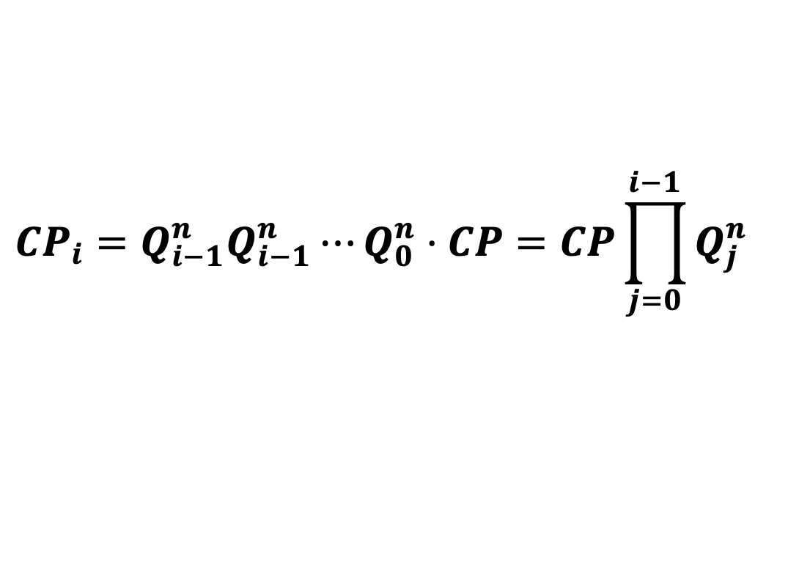
2.2 二进制计数器
(4) n 位二进制同步加法计数器中，T触发器级联规律：
(5) 用T ’型触发器构成的逻辑电路图
Q₀
Q₁
Q₂
FF₀
FF₁
FF₂
1
1
1
1J
1J
1J
C1
C1
C1
1K
1K
1K
C
Q₀
Q₁
Q₂
&
&
&
CP
$$CP_{i}=Q_{i−1}^{n}Q_{i−1}^{n}⋯Q_{0}^{n}⋅CP=CP\prod_{j=0}^{i−1}{Q_{j}^{n}}$$

Slide 50
2.2 二进制计数器
2. 3 位二进制同步减法计数器
FF₂、FF₁、FF₀
CP | Q₂Q₁Q₀ | B
0 1 2 3 4 5 6 7 | 0 0 0 1 1 1 1 1 0 1 0 1 1 0 0 0 1 1 0 1 0 0 0 1 | 1 0 0 0 0 0 0 0
Q₂、Q₁、Q₀
Borrow
B = Q₂^{n} Q₁^{n} Q₀^{n}
借位、级联规律：
— 向高位发出的借位信号
若用T 触发器：
T₀ = 1
T₁=Q₀^{n}
T₂= Q₁^{n} Q₀^{n}
&
&
FF₀
FF₁
FF₁
B
Q₀
1J
1J
Q₁
1J
遇0跳变
1
Q₂
C1
C1
C1
1K
1K
1K
Q₀
Q₁
Q₂
CP

Slide 51
2.2 二进制计数器
3. 3 位二进制同步可逆计数器
(1) 单时钟输入二进制同步可逆计数器
加/减
控制端
C/B
&
1
&
1
&
1
U / D
1
1
1J
1J
1J
C1
Q₀
C1
Q₁
C1
Q₂
1K
1K
1K
Q₀
Q₁
Q₂
CP
FF₀
FF₁
FF₂
加计数
T₀ = 1、T₁= Q₀^{n}、 T₂ = Q₁^{n}Q₀^{n}
减计数
T₀ = 1、T₁= Q₀^{n}、 T₂= Q₁^{n}Q₀^{n}

Slide 52
2.2 二进制计数器
(2) 双时钟输入二进制同步可逆计数器
1
FF₀
1
FF₁
1
FF₂
Q₀
Q₁
Q₂
1J
1J
1J
C1
Q₀
C1
Q₁
C1
Q₂
1K
1K
1K
1
1
1
加计数脉冲
&
&
CP_{U}
减计数脉冲
CP_{D}
CP_{U} 和CP_{D} 互相排斥
CP₀= CP_{U}+ CP_{D}
CP_{U} = CP，CP_{D}= 0
CP₁= CP_{U} ·Q₀^{n} + CP_{D} · Q₀^{n}
CP_{D}= CP，CP_{U}= 0
CP₂= CP_{U} · Q₁^{n} Q₀^{n} + CP_{D} · Q₁^{n} Q₀^{n}
CP起到选择Q和Q的作用。

Slide 53
2.2 二进制计数器
4. 集成二进制同步计数器
(1) 集成 4 位二进制同步加法计数器
1) 74LS161 和 74LS163
逻辑功能示意图
引脚排列图
0 0 1 1
0 0 0 0
V_{CC} CO Q₀ Q₁ Q₂ Q₃ CT_{T} LD
Q₀ Q₁ Q₂ Q₃
16 15 14 13 12 11 10 9
CT_{P}
CO
74161(3)
CT_{T}
74161
LD
CP
1 2 3 4 5 6 7 8
CR CP D₀ D₁ D₂ D₃ CT_{P} 地
CR D₀ D₁ D₂ D₃
0 0 1 1
异步清零
CR = 0
Q₃ ∼ Q₀ = 0000
同步并行置数
CR=1，LD=0，CP↑
Q₃ ∼ Q₀ = D₃ ∼ D₀

Slide 54

2.2 二进制计数器
74163
74161的状态表
输 入 | 输 出 | 注
CR LD CT_{P} CT_{T} CP D₃ D₂ D₁ D₀ | Q₃^{n+1} Q₂^{n+1} Q₁^{n+1} Q₀^{n+1}CO
0 × × × × × × × × 1 0 × × ↑ d₃ d₂ d₁d₀ 1 1 1 1 ↑ × × × × 1 1 0 × × × × × × 1 1 × 0 × × × × × | 0 0 0 0 0 d₃ d₂ d₁ d₀ 计 数 保 持 保 持 0 | 异步清零 同步置数
↑
CR = 1, LD = 1, CP↑，
CT_{P} = CT_{T} = 1
二进制同步加法计数
CR = 1，LD = 1，
CT_{P}CT_{T} = 0
保持
若 CT_{T} = 0
CO = 0 进位置0
若 CT_{T} = 1
$$CO=CT_{T}⋅Q_{3}^{n}Q_{2}^{n}Q_{1}^{n}Q_{0}^{n}$$

Slide 55
2.2 二进制计数器
2) CC4520
V_{DD} 2CR 2Q₃2Q₂2Q₁2Q₀2EN2CP
Q₀ Q₁ Q₂ Q₃
16 15 14 13 12 11 10 9
CC4520
CC4520
1 2 3 4 5 6 7 8
1CP1EN1Q₀ 1Q₁1Q1Q₃1CR V_{SS}
EN CP CR
输 入 | 输 出
CR EN CP | Q₃^{n+1} Q₂^{n+1} Q₁^{n+1} Q₀^{n+1}
1 × × 0 1 ↑ 0 ↓ 0 0 0 × 0 × 1 | 0 0 0 0 加 计 数 加 计 数 保 持 保 持
使能端也可作
计数脉冲输入
下降沿触发，CP置0
计数脉冲输入
也可作使能端，
上升沿触发，EN置1
异步清零

Slide 56
2.2 二进制计数器
(2) 集成 4 位二进制同步可逆计数器
1) 74191（单时钟）
加计数时CO/BO
= Q₃^{n}Q₂^{n}Q₁^{n}Q₀^{n}
V_{CC} D₀ CP RC CO/BO LD D₂ D₃
Q₀ Q₁ Q₂ Q₃
16 15 14 13 12 11 10 9
CT
RC
CO/BO
减计数时CO/BO
= Q₃^{n}Q₂^{n}Q₁^{n}Q₀^{n}
74191
U/D
74191
CP
LD
1 2 3 4 5 6 7 8
D₁ Q₁ Q₀ CT U/D Q₂ Q₃ 地
D₀ D₁ D₂ D₃
多个可逆计数器级联
LD CT U/D CP D₃ D₂ D₁ D₀ | Q₃^{n+1} Q₂^{n+1} Q₁^{n+1} Q₀^{n+1}
0 × × × d₃ d₂ d₁ d₀ 1 0 0 ↑ × × × × 1 0 1 ↑ × × × × 1 1 × × × × × × | d₃ d₂ d₁ d₀ 加 法 计 数 减 法 计 数 保 持
CT = 1, CO/BO = 1时，
并行
异步
置数

Slide 57
2.2 二进制计数器
2) 74193(双时钟)
V_{CC} D₀ CR BO CO LD D₂ D₃
Q₀ Q₁ Q₂ Q₃
16 15 14 13 12 11 10 9
CR
BO
74193
CP_{U}
74193
CO
1 2 3 4 5 6 7 8
CP_{D}
LD
D₁ Q₁ Q₀ CP_{D} CP_{U} Q₂ Q₃ 地
D₀ D₁ D₂ D₃
CR LD CP_{U} CP_{D} D₃ D₂ D₁ D₀ | Q₃^{n+1} Q₂^{n+1} Q₁^{n+1} Q₀^{n+1} | 注
1 × × × × × × × 0 0 × × d₃ d₂ d₁ d₀ 0 1 ↑ 1 × × × × 0 1 1 ↑ × × × × 0 1 1 1 × × × × | 0 0 0 0 d₃ d₂ d₁ d₀ 加 法 计 数 减 法 计 数 保 持 | 异步清零 异步置数

Slide 58
2.2 二进制计数器
二、二进制异步计数器
异步计数器做加 1 计数时,
采取从低位到高位逐位进位的方式工作。（故又称行波计数器）
因此，其中的各个触发器不是同步翻转的。
若使用下降沿触发的 T ′ 触发器组成计数器，
只要将低位触发器的Q端,
接至高位触发器的时钟输入端就可以 。
若使用上升沿触发的 T ′ 触发器组成计数器，
只要将低位触发器的 Q 端,
接至高位触发器的时钟输入端就可以。

Slide 59
2.2 二进制计数器
二、二进制异步计数器
CP₀ = CP
1. 二进制异步加法计数器
CP₁ = Q₀
CP₂ = Q₁
CP
Q₀
用T ′ 触发器
(J = K = 1)
下降沿触发
Q₁
Q₂
C = Q₂^{n} Q₁^{n} Q₀^{n}
&
Q0是在CP一个周期翻转一次，Q1是在Q0的周期翻转一次，依次类推
并行
进位
FF₀
FF₁
FF₂
C
1J
1J
1J
C1
Q₀
C1
Q₁
C1
Q₂
CP
1K
1K
1K
CP₀= CP
Q₀
Q₁
Q₂
1
1
1
CP₁=Q₀
若采用上升沿触发的 T ′ 触发器
CP₂=Q₁

Slide 60
2.2 二进制计数器
D 触发器构成的 T′ 触发器 ( D^{n} = Q^{n})，
——下降沿触发的加法计数器
&
FF₀
FF₁
FF₂
C
Q₀
Q₁
1D
1D
1D
Q₂
C1
C1
C1
CP
Q₂
Q₀
Q₁
&
FF₀
FF₁
FF₂
C
Q₀
Q₁
1D
1D
1D
Q₂
上升沿触发
C1
Q₀
C1
C1
CP
Q₁
Q₂

Slide 61
2.2 二进制计数器
2. 二进制异步减法计数器
CP | Q₂Q₁Q₀
用T ′触发器 (J = K = 1) 上升沿触发
0
1
2
3
4
5
6
7
8
0 0 0
1 1 1
FF₀
FF₁
FF₂
1 1 0
1J
1J
1J
1 0 1
C1
Q₀
C1
Q₁
C1
Q₂
1 0 0
CP
1K
1K
1K
0 1 1
Q₀
Q₁
Q₂
B
1
1
1
&
0 1 0
0 0 1
0 0 0
二进制异步计数器级间连接规律
时钟方程
CP₀= CP
计数规律 | T ′触发器的触发沿
 | 上升沿 | 下降沿
加法计数 | CP_{i} = Q_{i-1} | CP_{i} = Q_{i-1}
减法计数 | CP_{i} = Q_{i-1} | CP_{i} = Q_{i-1}
CP₁= Q₀
CP₂= Q₁
B = Q₂^{n} Q₁^{n} Q₀^{n}

Slide 62
2.2 二进制计数器
3. 集成四位二进制异步计数器
74197、74LS197
V_{CC} CR Q₃ D₃ D₁ Q₁ CP₀
Q₀ Q₁ Q₂ Q₃
计数/置数
14 13 12 11 10 9 8
CP₁
CT/LD
74197
74197
1 2 3 4 5 6 7
CP₀
CR
CT/LD Q₂ D₂ D₀ Q₀ CP₁ 地
D₀ D₁ D₂ D₃
异步清零
二 — 八 — 十六进制计数器
CP₀=CP, CP₁=Q₀: 4位二进制，
即十六进制异步加法计数器
CP₁=CP: FF₀不工作，FF_{1,2,3}构成3位二进制，
即八进制计数器
CP₀=CP, CP₁=0/1: 只有FF₀工作，
1位二进制计数器
异步置数
加法计数

Slide 63
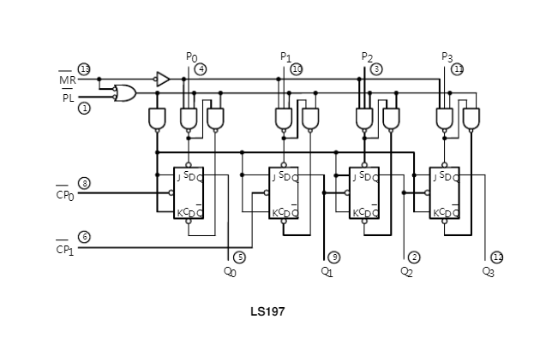
2.2 二进制计数器
二 — 八 — 十六进制计数器
CP₀ 仅给1个触发器做时钟，CP₁作为后三个触发器的输入时钟，如果需要4位触发器，构成16进制计数，Q0和CP1 连接实现。
Q0 构成2进制计数，Q1构成8进制计数。

Slide 64
2.2 二进制计数器
二-八-十六进制计数器的实现
FF₀
Q₀
FF₁
Q₁
Q₂
FF₃
Q₃
FF₂
1J
1J
1J
1J
C1
C1
C1
C1
1K
1K
1K
1K
Q₀
Q₁
Q₂
Q₃
CP₀
1
1
1
1
CP₁
不同的时钟输入，计数输出不一样
M = 2
计数输出：
M = 8
计数输出：
M = 16
计数输出：
或者：
其它：74177、74LS177、74293、74LS293 等。

Slide 65
第六章 时序逻辑电路
时序电路的基本分析和设计方法
时序电路的基本分析方法
时序电路的基本设计方法
计数器
计数器的特点和分类
二进制计数器
十进制计数器
N进制计数器
寄存器和读/写存储器
寄存器的主要特点和分类
基本寄存器
移位寄存器
移位寄存器型计数器
读/写存储器
顺序脉冲发生器
计数型顺序脉冲发生器
移位型顺序脉冲发生器
用MSI构成顺序脉冲发生器
可编程逻辑器件和HDL描述
可编程逻辑器件
硬件描述语言

Slide 66
2.3 十进制计数器
一、十进制同步计数器
（8421BCD 码）
1. 十进制同步加法计数器
状态图
/0
/0
/0
/0
0000
0001
0010
0011
0100
/1
/0
/0
/0
/0
/0
1001
1000
0111
0110
0101
C
Q₁^{n}Q₀^{n}
时钟方程
输出方程
Q₃^{n}Q₂^{n}
00 01 11 10
0
0
0
0
00
01
11
10
0
0
0
0
×
×
×
×
0
1
×
×

Slide 67
2.3 十进制计数器
状态方程
检查能否自启动
Q₃^{n+1} Q₂^{n+1} Q₁^{n+1} Q₀^{n+1}
驱动方程
Q₁^{n}Q₀^{n}
将无效状态1010 ∼ 1111
代入状态方程：
Q₃^{n}Q₂^{n}
00 01 11 10
J₀ = K₀ = 1,
00
01
11
10
0 0 0 1
0 0 1 0
0 1 0 0
0 0 1 1
J₁= Q₃^{n}Q₀^{n}, K₁= Q₀
0 1 0 1
0 1 1 0
1 0 0 0
0 1 1 1
1010→
1011→
0100
1110→
× × × ×
× × × ×
× × × ×
× × × ×
1111→
1000
J₂ = K₂ = Q₁^{n}Q₀^{n}
1100→
1011→
1 0 0 1
0 0 0 0
0100
× × × ×
× × × ×
J₃ = Q₂^{n}Q₁^{n}Q₀^{n} , K₃ = Q₀^{n}
选择下降沿、JK 触发器
能自启动
逻辑图
&
FF₀
Q₀
FF₁
Q₁
FF₂
Q₂
FF₃
C
&
Q₃
1
1J
1J
&
1J
&
1J
C1
C1
C1
C1
1K
1K
&
1K
1K
Q₃
CP

Slide 68
2.3 十进制计数器
2. 十进制同步减法计数器
/1
/0
/0
/0
0000
1001
1000
0111
0110
/0
/0
(自学)
/0
/0
/0
/0
0001
0010
0011
0100
0101
3. 十进制同步可逆计数器
(自学)

Slide 69
2.3 十进制计数器
4. 集成十进制同步计数器
(1) 集成十进制同步加法计数器
74160、74162
(引脚排列与74161相同)
V_{CC} CO Q₀ Q₁ Q₂ Q₃ CT_{T} LD
同步计数功能：
16 15 14 13 12 11 10 9
74160(2)
1 2 3 4 5 6 7 8
保持功能：
CR CP D₀ D₁ D₂ D₃ CT_{P} 地
异步清零功能：
(74162 同步清零)
进位信号保持
同步置数功能：
进位输出低电平

Slide 70
2.3 十进制计数器
(2) 集成十进制同步可逆计数器
1) 74190 (单时钟，引脚与74191相同)
V_{CC} D₀ CP RC CO/BO LD D₂ D₃
异步并行置数功能：
16 15 14 13 12 11 10 9
74191
1 2 3 4 5 6 7 8
同步可逆计数功能：
D₁ Q₁ Q₀ CT U/D Q₂ Q₃ 地
加法计数
减法计数
保持功能：

Slide 71
2.3 十进制计数器
2) 74192 (双时钟，引脚与74193相同)
V_{CC} D₀ CR BO CO LD D₂ D₃
异步清零功能：
16 15 14 13 12 11 10 9
异步置数功能：
74193
1 2 3 4 5 6 7 8
同步可逆计数功能：
D₁ Q₁ Q₀ CP_{D} CP_{U} Q₂ Q₃ 地
加法计数
减法计数
保持功能

Slide 72
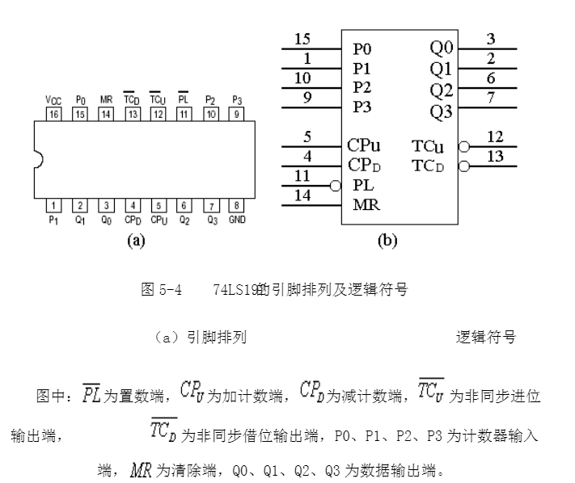

2.3 十进制计数器
2) 74192 (双时钟，引脚与74193相同)

Slide 73
2.3 十进制计数器
二*、十进制异步计数器
集成十进制异步计数器
Q₀ Q₁ Q₂ Q₃
1 0 0 1
0 0 0 0
V_{CC} R_{0B} R_{0A} CP₁ CP₀Q₀ Q₃
R_{0A，}R_{0B}异步清零功能
14 13 12 11 10 9 8
CP
M₁
=2
CP
CP₀
74290
M₁ = 5
R_{9A，}R_{9B}异步置“9”功能
CP₁
CP
CP
1 2 3 4 5 6 7
异步计数功能
S_{9A} S_{9B}
R_{0B} R_{0A}
1 1
S_{9A} S_{9B} Q₂ Q₁ 地
1 1
M = 2
M = 5
M = 10

Slide 74
第六章 时序逻辑电路
时序电路的基本分析和设计方法
时序电路的基本分析方法
时序电路的基本设计方法
计数器
计数器的特点和分类
二进制计数器
十进制计数器
N进制计数器
寄存器和读/写存储器
寄存器的主要特点和分类
基本寄存器
移位寄存器
移位寄存器型计数器
读/写存储器
顺序脉冲发生器
计数型顺序脉冲发生器
移位型顺序脉冲发生器
用MSI构成顺序脉冲发生器
可编程逻辑器件和HDL描述
可编程逻辑器件
硬件描述语言

Slide 75
2.4 N进制计数器
用触发器和门电路设计不同模的计数器
方法
用集成计数器构成
清零端
(同步、异步)
置数端

Slide 76
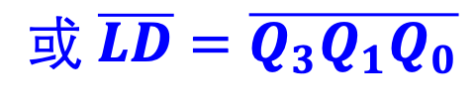
2.4 N进制计数器
一、利用同步清零或置数端获得 N 进制计数
思 路：
当 M 进制计数到 S_{N –1} 后使计数回到 S₀ 状态
1. 写出状态 S_{N –1} 的二进制代码；
步 骤：
2. 求归零逻辑表达式；
3. 画连线图
4.清零操作是与CP 脉冲同步的，它占用一个CP周期。
[例5.2.1] 用4位二进制计数器 74163 构成十二进制计数器。
解：
1.
= 1011
Q₀ Q₁ Q₂ Q₃
2. 归零表达式：
1
CT_{P}
CO
&
74163
LD
CT_{T}
$$或 \overline{LD}=\overline{Q_{3}Q_{1}Q_{0}}$$
CP
CR
3. 连线图
同步置零
D₀ D₁ D₂ D₃
同步清零

Slide 77
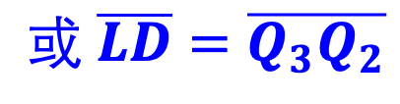
2.4 N进制计数器
二、利用异步清零或置数端获得 N 进制计数
思 路：
当计数到 S_{N} 时，立即产生清零或置数信号，
使返回 S₀ 状态。（瞬间即逝）
步 骤：
1. 写出状态 S_{N} 的二进制代码；
2. 求归零逻辑表达式；
3. 画连线图。
[例5.2.2] 用二-八-十六进制异步计数器197构成12进制计数器。
Q₀ Q₁ Q₂ Q₃
CT/
LD
&
$$或 \overline{LD}=\overline{Q_{3}Q_{2}}$$
CP₁
74197
CP
状态S₁₂的作用：
产生归零信号
CP₀
异步置零
CR
D₀ D₁ D₂ D₃
异步清零

Slide 78
2.4 N进制计数器
CT_{P}=CT_{T}=1，工作
CT_{P}=CT_{T}=0，保持
CO:进位，LD 置位，CR 复位
三、 计数容量的扩展
1. 集成计数器的级联
16 × 16
= 256
Q₀ Q₁ Q₂ Q₃
Q₄ Q₅ Q₆ Q₇
Q₀ Q₁ Q₂ Q₃
CO₀
Q₀ Q₁ Q₂ Q₃
1
CT_{P}
CO
CT_{P}
CO
同步级联
CT_{T}
74161(0)
1
CT_{T}
74161(1)
1
LD
LD
CP
CR
1
CP
CR
1
CP
D₀ D₁ D₂ D₃
D₀ D₁ D₂ D₃
Q₀ Q₁ Q₂ Q₃
Q₀ Q₁ Q₂ Q₃
1 2 4 8
10 × 10
= 100
异步级联
10 20 40 80
Q₀ Q₁ Q₂ Q₃
Q₀ Q₁ Q₂ Q₃
CP₁
74290(个位)
CP₁
74290 (十位)
CP
S_{9A} S_{9B} R_{0B} R_{0A}
S_{9A} S_{9B} R_{0B} R_{0A}
CP₀
CP₀

Slide 79
2.4 N进制计数器
2. 利用级联获得大容量 N 进制计数器
1) 级联 N₁ 和 N₂ 进制计数器，容量扩展为 N₁ × N₂
N₁进制
计数器
进位C
N₂进制
计数器
CP
CP
[例]
用 74290 构成 六十 进制计数器
60 = 6 × 10 = N₁ × N₂ = N
异步清零
N₁= 10
Q₀ Q₁ Q₂ Q₃
N₂ = 6
Q₀ Q₁ Q₂ Q₃
Q₀ Q₁ Q₂ Q₃
Q₀ Q₁ Q₂ Q₃
CP₁
74290
CP₁
74290
CP
CP₀
S_{9A} S_{9B} R_{0B} R_{0A}
CP₀
S_{9A} S_{9B} R_{0B} R_{0A}
个位
十位
个位芯片应逢十进一

Slide 80
2.4 N进制计数器
2) 用归零法或置数法获得大容量的 N 进制计数器
[例] 试分别用 74161 和 74162 接成六十进制计数器。
用 S_{N} 产生异步清零信号：
用 S_{N–1} 产生同步置数信号：
先用两片74161构成 256 进制计数器
Q₀ Q₁ Q₂ Q₃
Q₄ Q₅ Q₆ Q₇
&
&
Q₀ Q₁ Q₂ Q₃
CO₀
Q₀ Q₁ Q₂ Q₃
1
CT_{P}
CO
CT_{P}
CO
74161
(0)
1
74161
(1)
1
CT_{T}
LD
CT_{T}
LD
CP
CR
1
CP
CR
1
CP
D₀ D₁ D₂ D₃
D₀ D₁ D₂ D₃

Slide 81
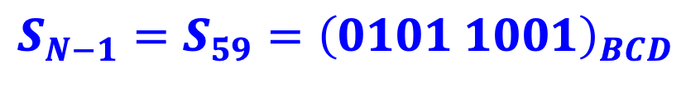
2.4 N进制计数器
74162 — 同步清零，同步置数。
先用两片74162构成 10×10 进制计数器，
再用归零法将M = 100改为N = 60进制计数器，
即用S_{N–1}产生同步清零、置数信号。
$$S_{N−1}=S_{59}={\left(0101 1001\right)}_{BCD}$$
Q₀ Q₁ Q₂ Q₃
Q₄ Q₅ Q₆ Q₇
&
Q₀ Q₁ Q₂ Q₃
CO₀
Q₀ Q₁ Q₂ Q₃
1
CT_{P}
CO
CT_{P}
CO
74162
(0)
1
74162
(1)
1
CT_{T}
LD
CT_{T}
LD
1
1
CP
1
CP
CR
CR
1
CP
D₀ D₁ D₂ D₃
D₀ D₁ D₂ D₃

Slide 82

2.4 N进制计数器
要 点
1. 同步 清零(或置数)端计数终值为 S_{N–1}
异步 清零(或置数)端计数终值为 S_{N}
2. 用集成 二进制 计数器扩展容量后，
终值 S_{N} (或 S_{N–1} )是二进制代码；
用集成十进制计数器扩展容量后，
终值 S_{N} (或S_{N–1} )的代码由个位、十位、
百位的十进制数对应的 BCD 代码构成。

Slide 83
第六章 时序逻辑电路
时序电路的基本分析和设计方法
时序电路的基本分析方法
时序电路的基本设计方法
计数器
计数器的特点和分类
二进制计数器
十进制计数器
N进制计数器
寄存器和读/写存储器
寄存器的主要特点和分类
基本寄存器
移位寄存器
移位寄存器型计数器
读/写存储器
顺序脉冲发生器
计数型顺序脉冲发生器
移位型顺序脉冲发生器
用MSI构成顺序脉冲发生器
可编程逻辑器件和HDL描述
可编程逻辑器件
硬件描述语言

Slide 84
3.1 寄存器的主要特点和分类
一、 概念和特点
1. 概念
寄存：
把二进制数据或代码暂时存储起来。
并行
输出
寄存器：
具有寄存功能的电路。
1 0 1 … 0
Q₀ Q₁ Q_{n–1}
2. 特点
串行
输入
…
1
1
0
1
0
0
0
主要由触发
器构成,一般不对存储内容进行处理。
1
…
FF₀ FF₁ FF_{n–1}
串行
输出
控制信号
…
D₀ D₁ D_{n–1}
并行
输入
1 0 1 … 0

Slide 85
3.1 寄存器的主要特点和分类
二、 分类
基本寄存器
(并入并出)
1. 按功能分
移位寄存器
(并入并出、并入串出、
串入并出、串入串出)
2. 按开关元件分
多位 D 型触发器
锁存器
基本寄存器
寄存器阵列
TTL 寄存器
单向移位寄存器
移位寄存器
双向移位寄存器
CMOS 寄存器
基本寄存器
(多位 D 型触发器)
移位寄存器
(同 TTL)

Slide 86
第六章 时序逻辑电路
时序电路的基本分析和设计方法
时序电路的基本分析方法
时序电路的基本设计方法
计数器
计数器的特点和分类
二进制计数器
十进制计数器
N进制计数器
寄存器和读/写存储器
寄存器的主要特点和分类
基本寄存器
移位寄存器
移位寄存器型计数器
读/写存储器
顺序脉冲发生器
计数型顺序脉冲发生器
移位型顺序脉冲发生器
用MSI构成顺序脉冲发生器
可编程逻辑器件和HDL描述
可编程逻辑器件
硬件描述语言

Slide 87
3.2 基本寄存器
1
一个触发器可以存储 位二进制信号；寄存 n 位
二进制数码，需要 个触发器。
n
一、4 边沿 D 触发器 (74175、74LS175)
d₀
d₂
d₃
0
0
0
0
d₁
Q₀
Q₀
Q₁
Q₁
Q₂
Q₂
Q₃
Q₃
FF₀
FF₁
FF₂
FF₃
R_{D}
R_{D}
R_{D}
R_{D}
1D
C1
1D
C1
1D
C1
C1
1D
D₀
1
D₁
D₂
D₃
1
CP
CR
特点：
1
↑
0
同步送数
保 持
异步清零
并入并出，结构简单，抗干扰能力强。

Slide 88
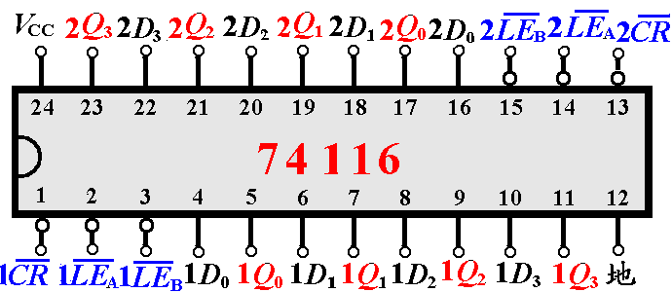
3.2 基本寄存器
二 、双 4 位锁存器 (74116)
Latch
(一) 引脚排列图和逻辑功能示意图
数码并行输出
Q₀ Q₁ Q₂ Q₃
送数
控制
异步清零
LE_{A}
74116
CR
LE_{B}
D₀ D₁ D₂ D₃
(二) 逻辑功能
数码并行输入
清零
送数
保持

Slide 89
3.2 基本寄存器
三、 4 × 4 寄存器阵列 (74170、74LS170)
(一) 引脚排列图和逻辑功能示意图
数 码 输 出
V_{CC} D₀ A_{W0} A_{W1} EN_{W}EN_{R} Q₀ Q₁
Q₀ Q₁ Q₂ Q₃
16 15 14 13 12 11 10 9
A_{W1}
A_{R1}
74170
A_{W0}
74170
A_{R0}
1 2 3 4 5 6 7 8
EN_{W}
EN_{R}
D₁ D₂ D₃ A_{R1} A_{R0} Q₃ Q₂ 地
D₀ D₁ D₂ D₃
并行数码输入
A_{W0}、A_{W1}
— 写入地址码
EN_{W}
— 写入时钟脉冲
A_{R0}、A_{R1}
— 读出地址码
EN_{R}
— 读出时钟脉冲

Slide 90
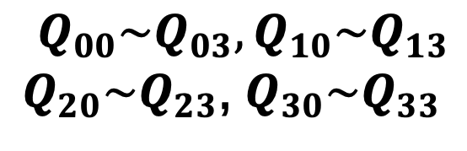
3.2 基本寄存器
$$Q_{00}\sim Q_{03},Q_{10}\sim Q_{13}$$
$Q_{20}\sim Q_{23}$, $Q_{30}\sim Q_{33}$
16个D锁存器 构成存储矩阵
每个字有4位：
(二) 逻辑功能
能存放4个字: W₀、W₁、W₂、W₃
0 0 0 1
0 0 1 0
0 1 0 0
1 0 0 0
1 1 1 1
Q₀ Q₁ Q₂ Q₃
FF₀₀ | FF₀₁ | FF₀₂ | FF₀₃
FF₁₀ | FF₁₁ | FF₁₂ | FF₁₃
FF₂₀ | FF₂₁ | FF₂₂ | FF₂₃
FF₃₀ | FF₃₁ | FF₃₂ | FF₃₃
0 0 0 1
A_{W1}
A_{R1}
0
1
0
0
1
0
1
1
×
×
××
0
1
0
0
1
1
1
0
0 0 1 0
A_{W0}
A_{R0}
0 1 0 0
0
EN_{W}
1
EN_{R}
0
1
1 0 0 0
D₀ D₁ D₂ D₃
0 1 0 0
1 0 0 0
0 0 1 0
写 入 禁 止
0 0 0 1
特点: 能同时进行读写; 集电极开路输出

Slide 91
第六章 时序逻辑电路
时序电路的基本分析和设计方法
时序电路的基本分析方法
时序电路的基本设计方法
计数器
计数器的特点和分类
二进制计数器
十进制计数器
N进制计数器
寄存器和读/写存储器
寄存器的主要特点和分类
基本寄存器
移位寄存器
移位寄存器型计数器
读/写存储器
顺序脉冲发生器
计数型顺序脉冲发生器
移位型顺序脉冲发生器
用MSI构成顺序脉冲发生器
可编程逻辑器件和HDL描述
可编程逻辑器件
硬件描述语言

Slide 92
3.3 移位寄存器
一、单向移位寄存器
右移寄存器
0
0
0
1
0
1
0
0
0
0
1
0
0
1
0
0
0
1
1
0
1
1
0
0
0
1
0
1
0
1
0
1
0
0
0
0
Q₀
Q₁
Q₂
Q₃
FF₀
FF₁
FF₂
FF₃
00001011
D_{i}
00
0000101
0000
00001
000010
000
0
1D
1D
1D
1D
C1
C1
C1
C1
CP
时钟方程
驱动方程
$$D_{0}=D_{i}, D_{1}=Q_{0},D_{2}=Q_{1},D_{3}=Q_{2}$$
状态方程

Slide 93

3.3 移位寄存器
左移寄存器
Q₀
Q₁
Q₂
Q₃
FF₀
FF₁
FF₂
FF₃
D_{i}
左移
输出
1D
1D
1D
1D
C1
C1
C1
C1
左移
输入
CP
驱动方程
状态方程
主要特点：
1. 输入数码在 CP 控制下，依次右移或左移；
2. 寄存 n 位二进制数码。N 个CP完成串行输入，并可
从Q₀∼Q₃ 端获得并行输出，再经 n 个CP又获得串行输出。
3. 若串行数据输入端始终为 0，则 n 个CP后寄存器被清零。

Slide 94
3.3 移位寄存器
二、双向移位寄存器(略,自学)
三、集成移位寄存器
1. 8 位单向移位寄存器 74164 串行输入，并行输出
V_{CC} Q₇ Q₆ Q₅ Q₄ CR CP
Q₇Q₆Q₅Q₄Q₃Q₂Q₁Q₀
保持
不变
0 0 0 0 0 0 0 0
14 13 12 11 10 9 8
74164
74164
异步
清零
1 2 3 4 5 6 7
D_{SA} D_{SB} Q₀ Q₁ Q₂ Q₃ 地
D_{SA} D_{SB}
CP CR
送数
↑ 1
0 1

Slide 95
3.3 移位寄存器
74Ls164是8位边沿触发式移位寄存器，串行输入数据，然后并行输出。数据通过两个输入端（DSA或DSB）之一串行输入；任一输入端可以用作高电平使能端，控制另一输入端的数据输入。两个输入端或者连接在一起，或者把不用的输入端接高电平，一定不要悬空。
74ls164具有与门使能控制串口输入和一个异步复位输入的特点。使能控制输入端能控制不需要的输入数据信号使其为低电平。当复位信号为低电平时，不管其他信号为何状态，其输出均为低电平;复位信号为高电平时，寄存器从第一位开始在每个时钟信号的上升沿对输入数据依次移位存储。

Slide 96
第六章 时序逻辑电路
时序电路的基本分析和设计方法
时序电路的基本分析方法
时序电路的基本设计方法
计数器
计数器的特点和分类
二进制计数器
十进制计数器
N进制计数器
寄存器和读/写存储器
寄存器的主要特点和分类
基本寄存器
移位寄存器
移位寄存器型计数器
读/写存储器
顺序脉冲发生器
计数型顺序脉冲发生器
移位型顺序脉冲发生器
用MSI构成顺序脉冲发生器
可编程逻辑器件和HDL描述
可编程逻辑器件
硬件描述语言

Slide 97
3.4 移位寄存器型计数器
反馈逻辑电路
结
构
示
意
图
FF₀
FF₁
FF_{n–1}
D₀
D₁
D_{n–1}
1D
1D
…
1D
Q₀
Q₁
Q_{n–1}
C1
C1
C1
CP
特点：
把寄存器的输出回送到串行输入端，可以得到电路结构
简单,用途广泛的特殊计数器, 其功能取决于
反馈逻辑电路 F。

Slide 98
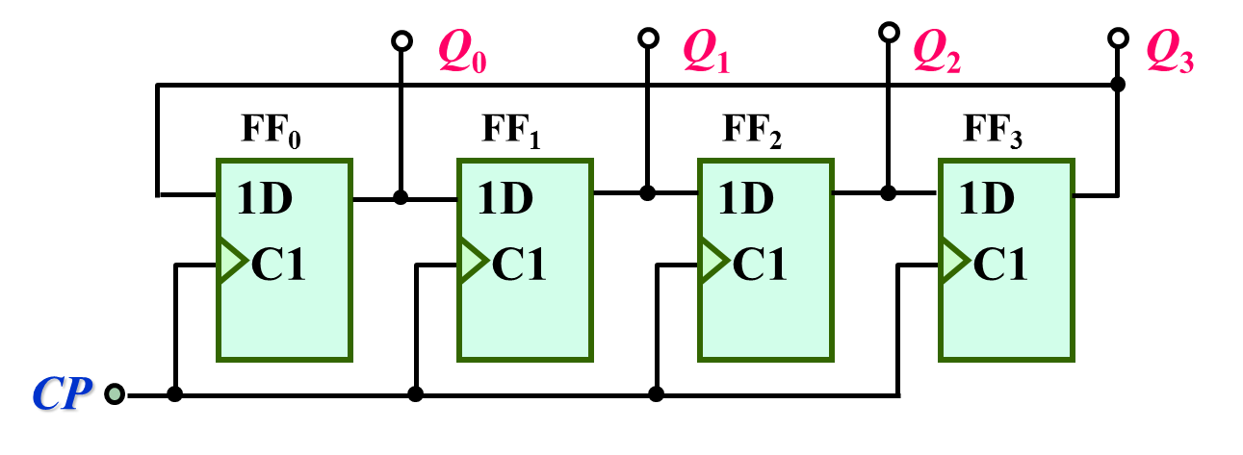
3.4 移位寄存器型计数器
一、环形计数器
环形计数器是计数（计数连续1 或者连续0的个数）
环形计数的计数长度为N=n。和二进制计数器相比，
它有2^{n}个状态,但只有n个状态利用，它利用的有效状态是少的。
移位寄存器组成的环形计数器方框图

Slide 99
3.4 移位寄存器型计数器
一、环形计数器
1. 电路组成
Q₀
Q₁
Q₂
Q₃
FF₀
FF₁
FF₂
FF₃
1D
1D
1D
1D
C1
C1
C1
C1
CP
2. 工作原理
1100
0110
0000
电路具有4个无效循环
无法自启动。
1000
0100
1111
1001
0011
0001
0010
0101
1101
1110
有效循环，计1的个数
必须先置位到1000
1010
1011
0111

Slide 100
3.4 移位寄存器型计数器
3. 能自启动的环型计数器
确保输入低三位全为0后，后续D的输入才为1
&
FF₀
FF₁
FF₂
Q₂
FF₃
Q₃
Q₀
Q₁
1D
1D
1D
1D
C1
C1
C1
C1
CP
Q₀
Q₁
Q₂
Q₃
0000
1110
1000
1111
0111
0011
0001
0100
1001
1101
0110
0010
1100
1010
0101
1011

Slide 101
3.4 移位寄存器型计数器
二、扭环形计数器
Q₀
Q₁
Q₂
Q₃
FF₀
FF₁
FF₂
FF₃
1D
1D
1D
1D
C1
C1
C1
C1
CP
0000→1000→1100→1110
↑ ↓
0001←0011←0111←1111
0100→1010 →1101 →0110
↑ ↓
1001← 0010←0101←1011
有效循环，预置0000
无效循环，非自启
克服自启动电路：
P309 图6.3.16

Slide 102
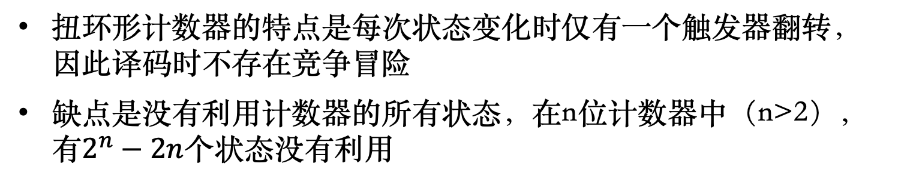
3.4 移位寄存器型计数器
克服不能自启动问题的做法：
1、修改反馈逻辑电路，使得电路自动跳入有效循环
2、利用触发器的异步置数端，把触发器置入到有效状态上去。
扭环形计数器的特点是每次状态变化时仅有一个触发器翻转，因此译码时不存在竞争冒险
缺点是没有利用计数器的所有状态，在n位计数器中（n>2），有$2^{n}−2n$个状态没有利用

Slide 103
第六章 时序逻辑电路
时序电路的基本分析和设计方法
时序电路的基本分析方法
时序电路的基本设计方法
计数器
计数器的特点和分类
二进制计数器
十进制计数器
N进制计数器
寄存器和读/写存储器
寄存器的主要特点和分类
基本寄存器
移位寄存器
移位寄存器型计数器
读/写存储器
顺序脉冲发生器
计数型顺序脉冲发生器
移位型顺序脉冲发生器
用MSI构成顺序脉冲发生器
可编程逻辑器件和HDL描述
可编程逻辑器件
硬件描述语言

Slide 104
3.5 读/写存储器
存储单元
— 存放一位二进制数的基本单元(即位)。
存储容量
— 存储器含存储单元的总个(位)数。
存储容量 = 字数（word） × 字长位数（bit）
地址
— 存储器中每一个字的编号
256×1，256×4 一共有 256 个字，需要 256 个地址
1024×4，1024×8 一共有 1024 个字，需要 1024 个地址
地址译码
— 用译码器赋予每一个字一个地址
N 位地址线输入，能产生 2^{N} 个地址
一元地址译码(单向译码、基本译码、字译码)
二元地址译码(双向译码、位译码) — 行译码、列译码

Slide 105
3.5 读/写存储器
一、RAM 的结构
地
址
码
输入
地
址
译
码
器
存储矩阵
…
…
CS
片选
读/写
控制器
R / W
读/写控制
I / O
输入/输出

Slide 106
3.5 读/写存储器
[例] 对 256 × 4 存储矩阵进行地址译码
一元地址译码
二元地址译码
A₀
A₁
A₇
W₀
W₁
W₂₅₆
1
0
.
.
.
0
0 0 1 1
X₀
X₁
X₁₅
W₁
A₀
A₁
A₂
A₃
译
码
器
1 0 1 0
1 0
.
.
.
0
1 0 1 0
行
译
码
器
D_{out}
…
…
…
…
0 1 1 1
8线 — 256线
Y₀ Y₁ Y₁₅
D₃D₂D₁D₀
…
1 0 1 0
4线 —16线
列译码器
缺点:
n 位地址输入的译码器,需要 2^{n} 条输出线。
4线 —16线
1 0 … 0
A₄ A₅ A₆ A₇
优点：8 位地址输入的
地址译码器,只需 32条输出线。

Slide 107
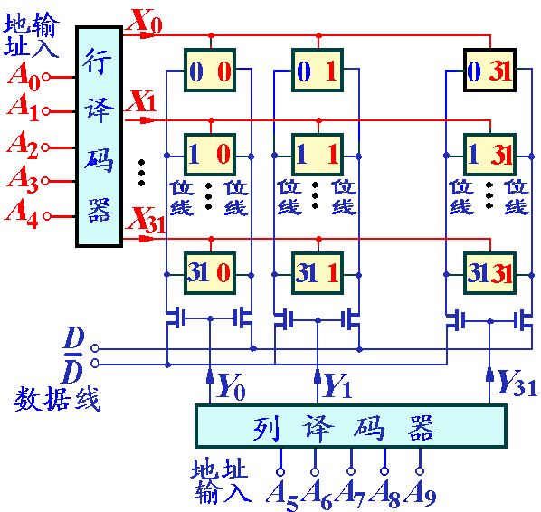
3.5 读/写存储器
[例] 1024 × 1 存储器矩阵
10 根地址线
— 2^{n} (1024)个地址
2⁵ (32) 根行选择线
2⁵ (32)根列选择线
1024 个字排列成
— 32 × 32 矩阵
当 X₀ = 1，Y₀ = 1 时，
对 0-0 单元读(写)
当X₃₁ = 1，Y₃₁ = 1时，
对 31-31 单元读(写)

Slide 108

3.5 读/写存储器
二、RAM的存储单元
1. 静态存储单元
T₅、T₆ — 门控管
控制触发器与位线的连通
基本工作原理：
1
0
0
X_{i}
T₇、T₈ — 门控管
控制数据线与位线的连通
MOS管为
简化画法
读操作时:
×
×
位
线
B
T₆
T₅
位
线
B
截止
截止
导通
导通
S
R
写操作时:
$$Q=D$$
×
×
导通
导通
截止
截止
T₈
T₇
D
D
0
0
Y_{i}
1

Slide 109
3.5 读/写存储器
静态SRAM中的六管 CMOS 存储单元
D触发器
特点：
X_{i}
PMOS 作 NMOS负载，功耗极小，可在交流电源断电后,靠电池保持存储数据.
V_{DD}
位存储单元
T₄
T₂
P
D
T₆
N
T₅
T₃
T₁
公共控制
用mos管
T₈
T₇
D
D
Y_{i}

Slide 110
3.5 读/写存储器
2. 动态MOS存储单元（DRAM）
写操作:
门控管
X
字线
字线为高电平 T₁ 导通
若位线为高电平( 1 )，则C₁充电
若位线为低电平( 0 )，则C₁放电
位
线
T₁
C₁
读操作:
存储
电容
读取电容
C_{B}
字线为高电平 T₁ 导通
若U₁= “1”，则C₁向C_{B}放电使U_{B}= “1”
若U₁= “0”，则U_{B}= “0”
单管MOS存储单元
因C_{B}>>C₁ ，在完成读操作后，U_{B}=U₁ (C₁ / （C₁+ C_{B}）)很小
需要高灵敏度读出器，每次读出后需进行“刷新”。

Slide 111
3.5 读/写存储器
SRAM存储一位需要花6个晶体管，而DRAM只需要花一个电容和一个晶体管。cache追求的是速度所以选择SRAM，而内存则追求容量，所以选择能够在相同空间中存放更多内容并且造价相对低廉的DRAM。
为什么DRAM需要不断刷新呢？
DRAM的数据实际上是存在电容里的。而电容放久了，内部的电荷就会越来越少，对外就形成不了电位的变化。而且当对DRAM进行读操作的时候需要将电容与外界形成回路，通过检查是否有电荷流进或流出来判断该bit是1还是0。所以无论怎样，在读操作中我们都破坏了原来的数据。所以在读操作结束后需要将数据回写DRAM中。在整个读或者写操作的周期中，计算机都会进行DRAM的刷新，通常是刷新的周期是4ms-64ms。

Slide 112
3.5 读/写存储器
关于SRAM和DRAM的寻址方式也有所不同。虽然通常我们都认为内存像一个长长的一维数组排列，但实际上内存是以一个二维数组的形式排列的，每个单元都有其行地址和列地址，当然cache也一样。而两者的不同在于对于容量较小的SRAM，我们可以将行地址和列地址一次性传入到SRAM中，而如果我们对DRAM也这样做的话，则需要很多很多根地址线（容量越大，地址越长，地址位数越多）。所以我们选择分别传送行地址和列地址到DRAM中。先选中一整行，然后将整行数据存到一个锁存器中，等待列地址的传送然后选中所需要的数据。这也是为什么SRAM比DRAM快的原因之一。

Slide 113
3.5 读/写存储器
三、RAM 容量的扩展
1. 位长扩展
地址线、读/写控制线、片选线做并联即可
输入/ 输出线分开使用，或挂接在总线上
如：用 8 片 1024 × 1 位 RAM 扩展为 1024 × 8 位 RAM
O₀
D₀∼D₇
I₀
O₁
O₇
D₀∼D₇
I₁
I₇
I / O
I / O
I / O
1024×1(0)
1024×1(1)
…
1024×1(7)
A₀A₁ …A₉ R/WCS
A₀A₁…A₉ R/WCS
A₀A₁…A₉ R/W CS
A₀
A₁
.
.
A₉
…
R / W
1
0
0
0
CS

Slide 114
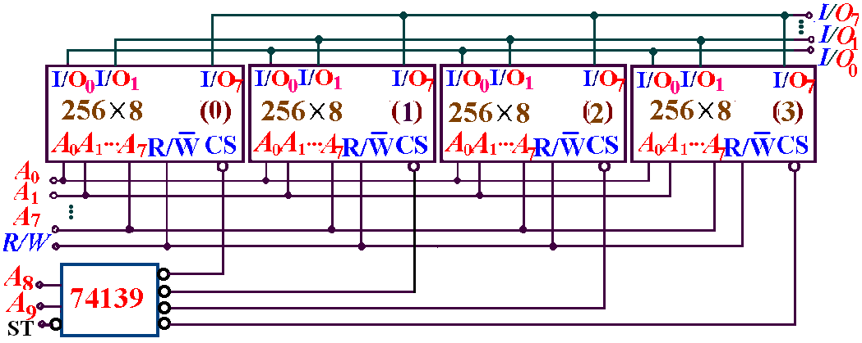
3.5 读/写存储器
2. 字长扩展
通过译码器控制片选信号，使得可控地址数增大4倍，故可寻址单元加大4倍，总容量提高4倍。

Slide 115
3.5 读/写存储器
A₇
A₆
A₅
A₄
A₃
A₂
A₁
A₀
D₀
D₁
D₂
GND
1
2
3
4
5
6
7
8
9
10
11
12
24
23
22
21
20
19
18
17
16
15
14
13
V_{DD}
A₈
A₉
WE
OE
A₁₀
CS
D₇
D₆
D₅
D₄
D₃
四、RAM 芯片举例
写入控制
6116
输出使能
片 选
输入 | 工作方式 | I / O
CS OE WE A₀∼A₁₀ |  | D₀∼D₇
1 × × × 0 0 1 稳定 0 × 0 稳定 | 低功耗维持 读 写 | 高阻态 输出 输入

Slide 116
第六章 时序逻辑电路
时序电路的基本分析和设计方法
时序电路的基本分析方法
时序电路的基本设计方法
计数器
计数器的特点和分类
二进制计数器
十进制计数器
N进制计数器
寄存器和读/写存储器
寄存器的主要特点和分类
基本寄存器
移位寄存器
移位寄存器型计数器
读/写存储器
顺序脉冲发生器
计数型顺序脉冲发生器
移位型顺序脉冲发生器
用MSI构成顺序脉冲发生器
可编程逻辑器件和HDL描述
可编程逻辑器件
硬件描述语言

Slide 117
4. 顺序脉冲发生器
顺序脉冲发生器也称节拍脉冲发生器，它能够产生一组在时间上有先后顺序的矩形脉冲。用这组脉冲可以使控制器形成所需的各种控制信号，以便控制机器按照事先规定的顺序进行一系列操作。顺序脉冲发生器作为自动控制必不可少的触发信号在生产生活中发挥着重要作用，并广泛应用于科技、电子、化工、建筑、机械、生物、信息管理等领域

Slide 118
4 顺序脉冲发生器
顺序脉冲发生电路
顺序脉冲发生电路是能够循环产生一组或多组时序信号的时序电路，它可以用移位寄存器或计数器构成。
在数字控制系统和计算机中，常需要一种按时间顺序逐个出现的节拍控制脉冲，以协调各部分的工作。能产生节拍脉冲的电路称为顺序脉冲分配器。

Slide 119
4. 顺序脉冲发生器
顺序脉冲发生电路大致可分为计数器型和移位寄存器型两类。
1. 计数器型脉冲顺序分配器
计数器中，每一个计数状态相当于一个节拍，随时间依次出现，抽取“模态”中若干个，就构成顺序节拍电路。
利用计数器来设计N路脉冲顺序分配电路，可选用N进制计数器，把计数器的输出接到数据分配器的地址输入端，即可在分配器的输出端获得所需要的脉冲信号。

Slide 120
4.1 计数型顺序脉冲发生器
第1计数输出
顺序脉冲
第2计数输出
第3计数输出
第4计数输出

Slide 121
4.1 计数型顺序脉冲发生器
1. 由四进制计数器( JK 触发器) 和译码器构成
译码器
CP
Y₀
Y₁
Y₂
Y₃
&
&
&
&
Q₀
Q₁
Y₀
FF₀
FF₁
Y₁
T触发器
R_{D}
1
1
R_{D}
Y₂
1J
C1
1K
1J
C1
1K
1
Y₃
CP
JK触发器
CR

Slide 122
4.1 计数型顺序脉冲发生器
2. 由 D 触发器和译码器构成
Y₀
Y₁
Y₂
Y₃
&
&
&
&
防止竞争冒险
Q₀
Q₀
Q₁
Q₁
R_{D}
R_{D}
FF₀
FF₁
1
C1
C1
1D
1
1D
CP
1
CR
=1
结果与前同

Slide 123
第六章 时序逻辑电路
时序电路的基本分析和设计方法
时序电路的基本分析方法
时序电路的基本设计方法
计数器
计数器的特点和分类
二进制计数器
十进制计数器
N进制计数器
寄存器和读/写存储器
寄存器的主要特点和分类
基本寄存器
移位寄存器
移位寄存器型计数器
读/写存储器
顺序脉冲发生器
计数型顺序脉冲发生器
移位型顺序脉冲发生器
用MSI构成顺序脉冲发生器
可编程逻辑器件和HDL描述
可编程逻辑器件
硬件描述语言

Slide 124
4.2 移位型顺序脉冲发生器
(一) 由环型计数器构成
Q₀
Q₁
Q₂
Q₃
FF₀
FF₁
FF₂
FF₃
1D
C1
1D
C1
R
1D
C1
R
1D
C1
R
R
CP
1
CR
CP
状态图同环型计数器，能自启动，只有 4 个有效状态，但不需译码器。
Q₀
Q₁
Q₂
(二) 由扭环型计数器构成（略）
Q₃

Slide 125
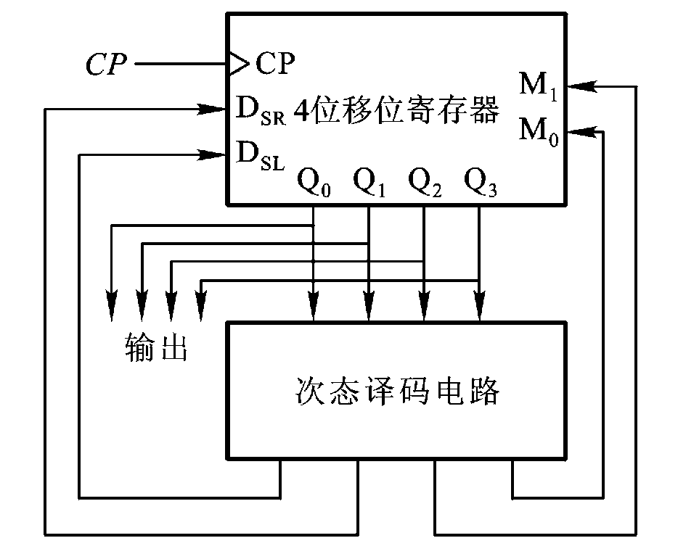
4.2 移位型顺序脉冲发生器
(三) 移位寄存器型时序脉冲发生器
将移位寄存器的输入和输出经过适当的反馈连接，可构成移位寄存器型脉冲顺序分配器。它产生按时间顺序依次出现在各输出端的控制脉冲。
移位寄存器型时序脉冲发生器框图
由一个4位移位寄存器及一个次态译码器组成。
可以产生任意次序的四位二进制码。

Slide 126
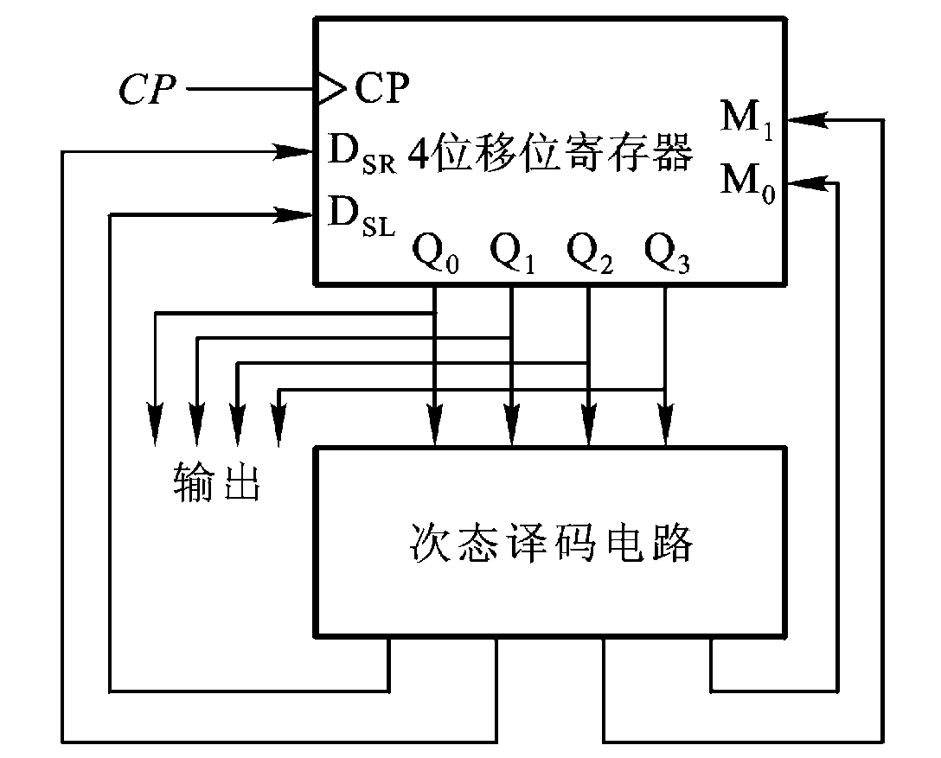
4.2 移位型顺序脉冲发生器
次态译码器的作用是根据寄存器现态输出决定其次态输出。
次态译码器的输入取自移位寄存器的输出Q₃Q₂Q₁Q₀，其输出作为串行输入数据D_{SR}和D_{SL}，通过M₁M₀控制寄存器的移位和工作状态。
通过改变次态译码电路就可以改变脉冲序列。

Slide 127
第六章 时序逻辑电路
时序电路的基本分析和设计方法
时序电路的基本分析方法
时序电路的基本设计方法
计数器
计数器的特点和分类
二进制计数器
十进制计数器
N进制计数器
寄存器和读/写存储器
寄存器的主要特点和分类
基本寄存器
移位寄存器
移位寄存器型计数器
读/写存储器
顺序脉冲发生器
计数型顺序脉冲发生器
移位型顺序脉冲发生器
用MSI构成顺序脉冲发生器
可编程逻辑器件和HDL描述
可编程逻辑器件
硬件描述语言

Slide 128
4.3 用MSI构成顺序脉冲发生器
74LS374
1
74LS163
74LS138
EN
CP
LD
ST_{A}
Y₀
1D
2D
3D
4D
5D
6D
7D
8D
CR
ST_{B}
Y₁
1Q
2Q
3Q
4Q
5Q
6Q
7Q
8Q
CT_{T}
ST_{C}
Y₂
缓冲
寄存
CT_{P}
Q₀
Y₃
3位二进制计数
Q₁
译码器
Y₄
D₀
D₁
D₂
D₃
Q₂
Y₅
Q₃
Y₆
CO
Y₇
74LS163计数器有5个控制端、4个数据输入端和5个输出端的四进制计数器，138是3-8译码器
374 的输出端 Q0~Q7 可直接与总线相连。当三态允许控制端 OE 为低电平时， Q0~Q7 为正常逻辑状态，可用来驱动负载或总线。当 OE 为高电平时，Q0~Q7 呈 高阻态，即不驱动总线，也不为总线的负载，但锁存器内部的逻辑操作不受影响。 当时钟端 CP 脉冲上升沿的作用下，Q 随数据 D 而变。

Slide 129
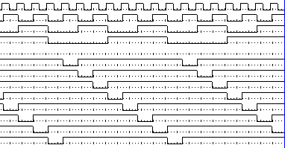
4.3 用MSI构成顺序脉冲发生器
CP
输出的信号波形
计数器
缓冲输出

Slide 130
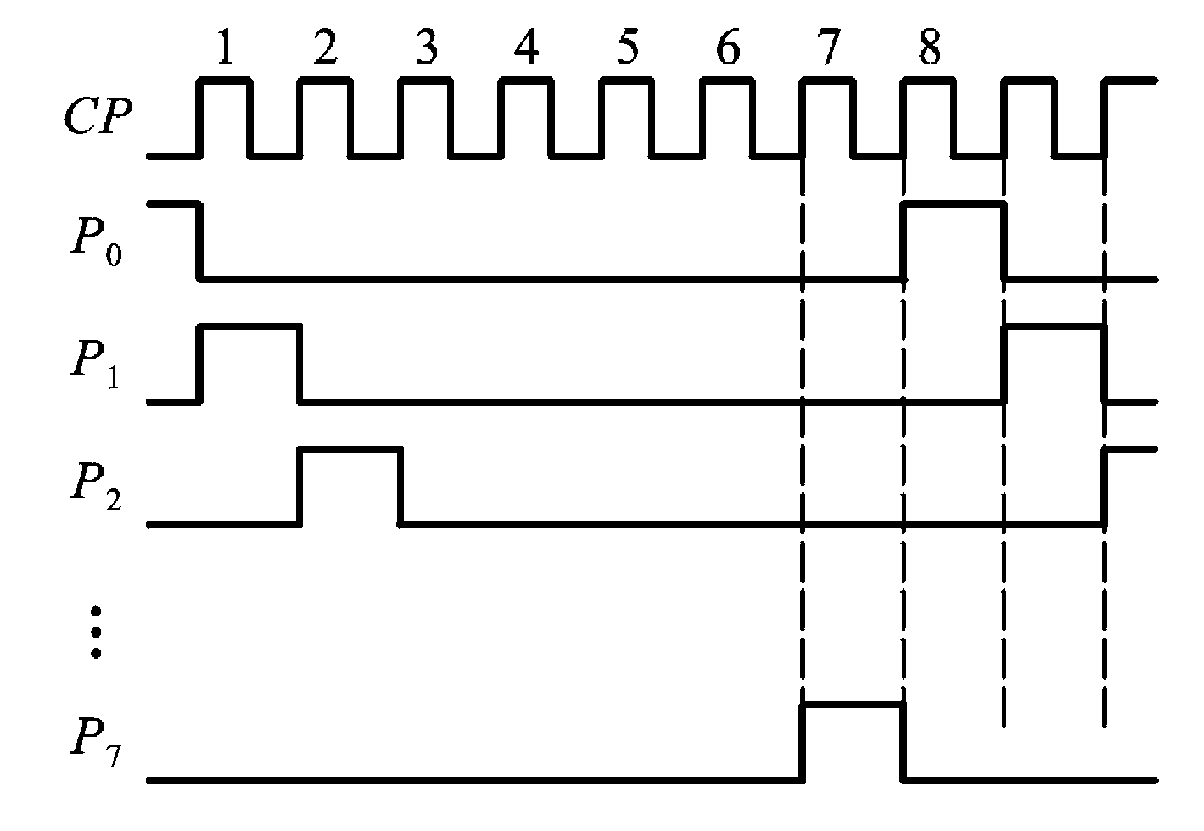
4.3 用MSI构成顺序脉冲发生器
试用计数器和译码器设计一个能产生如图所示波形的脉冲顺序分配器。

Slide 131
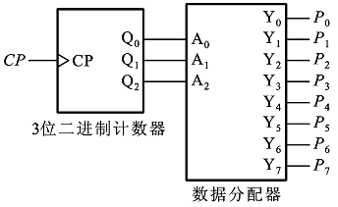
4.3 用MSI构成顺序脉冲发生器
[解] (1) 把电路分成计数器和数据分配器。功能框图
(2) 选择适当的集成器件，设计各功能块内部的电路。
由于需要3位二进制计数器，选用74LS161来实现。需要原码输出的3-8译码器，选74 LS 138，输出加非门反相。

Slide 132
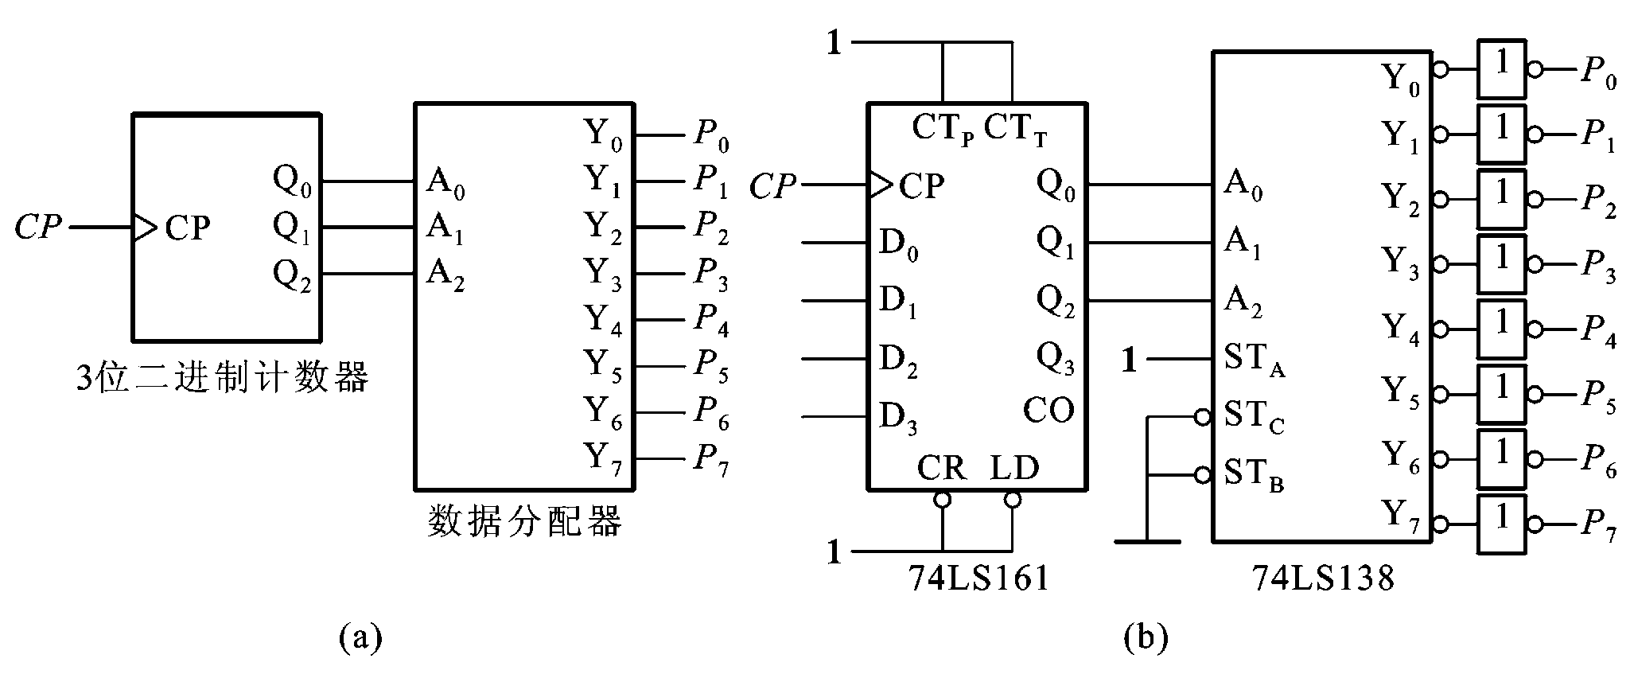
4.3 用MSI构成顺序脉冲发生器
(3) 画出逻辑电路图
(a) 功能框图
(b) 电路图

Slide 133
第六章 时序逻辑电路
时序电路的基本分析和设计方法
时序电路的基本分析方法
时序电路的基本设计方法
计数器
计数器的特点和分类
二进制计数器
十进制计数器
N进制计数器
寄存器和读/写存储器
寄存器的主要特点和分类
基本寄存器
移位寄存器
移位寄存器型计数器
读/写存储器
顺序脉冲发生器
计数型顺序脉冲发生器
移位型顺序脉冲发生器
用MSI构成顺序脉冲发生器
可编程逻辑器件和HDL描述
可编程逻辑器件
硬件描述语言

Slide 134
5.1 可编程逻辑器件
现场可编程逻辑阵列
可编程阵列逻辑
通用阵列逻辑
可擦除的可编程逻辑器件
PLD的编程
现场可编程门阵列
在系统可编程逻辑器件

Slide 135
5.1 可编程逻辑器件
如果从逻辑功能的特点上将数字集成电路分类，
可分为通用型和专用型两类。
前几章中的中、小规模数字集成电路都属于通用型。
它们的逻辑功能简单，而且是固定不变的。
理论上这些通用型的中、小规模集成电路，
可以组成任何复杂的数字系统。
而将所设计的数字系统做成一片大规模集成电路，
可减小电路的体积、重量、功耗，提高电路的可靠性。
为某种专门用途设计的集成电路叫做专用集成电路(ASIC)。

Slide 136
5.1 可编程逻辑器件
可编程逻辑器件（PLD）是一种通用型逻辑器件，
其逻辑功能是由用户通过对器件编程来设定的。
有些PLD的集成度很高，足以用来设计一般数字系统。
目前生产和使用的PLD主要有：
现场可编程逻辑阵列FPLA
可编程阵列逻辑PAL
通用阵列逻辑GAL
电可擦除的可编程逻辑器件EPLD
现场可编程门阵列FPGA
EPLD、 FPGA的集成度比较高。

Slide 137
5.1 可编程逻辑器件
可编程逻辑器件 (PLD)
(Programmable Logic Device)
一、PLD的基本结构和分类
1. 基本结构
输
入
电
路
与
门
阵
列
或
门
阵
列
输
出
电
路
输
出
输
入
输入项
积项
或项
•
•
•
•
•
•
A
A
A
1
A
A
A
PLD的输入缓冲电路

Slide 138
5.1 可编程逻辑器件
前面讲的EPROM实际上也是一种可编程逻辑器件。
用于PLD编程的开发系统由硬件和软件两部分组成，
硬件部分包括计算机和专门的编程器，
软件部分有各种编程软件。
利用这些开发系统就能快速完成PLD的编程工作，
大大提高了设计工作的效率。
新一代的在系统可编程器件的编程更加简单，
编程时不需要使用专门的编程器，
只要将计算机运行产生的编程数据直接写入PLD即可。

Slide 139
5.1 可编程逻辑器件
为便于标识，示意图采用了以下逻辑图形符号。
与门
输出恒等于0的与门
或门
互补输出的缓冲器
三态输出的缓冲器

Slide 140
5.1 可编程逻辑器件
二、现场可编程逻辑阵列（EPLA）
现场可编程逻辑阵列由可编程的与逻辑阵列和可编程的或逻辑阵列以及输出缓冲器组成。
A
与逻辑阵列
B
C
D
或逻辑阵列
FPLA的基本电路结构
图中的与逻辑阵列中，每条线最多可以产生8个可编程的乘积项，
或逻辑阵列中，最多能产生4个组合逻辑函数。

Slide 141
5.1 可编程逻辑器件
如果编程后的电路连接情况如图中所示，
则当
时可得到
A
与逻辑阵列
B
C
D
或逻辑阵列
FPLA的基本电路结构

Slide 142
5.1 可编程逻辑器件
FPLA和ROM比较
相同点：电路结构相似。
不同点：1. ROM的与逻辑阵列是固定的，
而FPLA的与逻辑阵列是可编程的。
ROM的与逻辑阵列将输入变量的全部最小项都译出了，
FPLA与逻辑阵列能产生的乘积项要比ROM少得多。
在使用ROM产生组合逻辑函数时，器件内部资源的利用率不高。
而使用FPLA产生组合逻辑函数时，与逻辑阵列也可编程，
从而有效提高了芯片的利用率。
因此，使用FPLA设计组合逻辑电路比使用ROM更为合理。

Slide 143
5.1 可编程逻辑器件
FPLA的规格用输入变量、与逻辑阵列的输出端数、
或逻辑阵列的输出端数三者的乘积表示。
FPLA的编程单元有熔丝型和叠栅注入式MOS管两种。
FPLA中输出缓冲器的结构形式除三态输出以外，
也有做成集电极开路（OC）结构的。
还有一些FPLA器件在或逻辑阵列输出端与输出缓冲器之间，
设置了可编程的异或门，以便于对输出极性进行控制。
或逻辑阵列
XOR
FPLA的异或输出结构

Slide 144
5.1 可编程逻辑器件
这种结构的FPLA电路中不包含触发器，
这种结构的FPLA只能用于设计组合逻辑电路。
这种类型的FPLA也称为组合逻辑型的FPLA。
为便于设计时序逻辑电路，
在有些FPLA芯片内部，
增加了由若干触发器组成的寄存器。
这种含有内部寄存器的FPLA称为时序逻辑型FPLA，
也称做可编程逻辑时序器PLS。

Slide 145
5.1 可编程逻辑器件
三、可编程阵列逻辑（PAL）
PAL由可编程的与逻辑阵列、固定的或逻辑阵列，
和输出电路三部分组成。
通过对与逻辑阵列编程，
可获得不同形式的组合逻辑函数。
有些型号的PAL器件中，输出电路设置有触发器
和从触发器输出到与逻辑阵列的反馈线，
用这种PAL可方便地构成各种时序逻辑电路。

Slide 146
5.1 可编程逻辑器件
* PAL的基本电路结构
与逻辑阵列-可编程
或逻辑阵列-固定
I₁
乘积项
Y₁
I₂
乘积项
Y₂
I₃
乘积项
Y₃
I₄
乘积项
Y₄
PAL器件的基本电路结构
由图可见，在尚未编程之前，
与逻辑阵列的所有交叉点上均有熔丝接通。
编程将有用的熔丝保留，将无用的熔丝熔断，即得所需的电路。

Slide 147
5.1 可编程逻辑器件
* PAL的几种输出电路结构和反馈形式
专用输出结构。
有PAL10H8、PAL14H4、PAL10HL8、PAL14L4等。
2. 可编程输入/输出结构。
有PAL16L8、PAL20L10等。
3. 寄存器输出结构。
有PAL16R4、PAL16R6、PAL16R8等。
4. 异或输出结构。
有PAL20×4、PAL20×8、 PAL20×10等。
5. 运算选通反馈结构。
有PAL16X4 、PAL16A4等。

Slide 148
5.1 可编程逻辑器件
四、通用阵列逻辑（GAL）
GAL采用电可擦除的CMOS(E²CMOS)制作，
可以用电压信号擦除并可重新编程。
GAL器件的输出端,
设置了可编程的输出逻辑宏单元OLMC 。
通过编程可将OLMC设置成不同的工作状态，
这样就可以用同一种型号的GAL器件,
实现PAL器件所有的各种输出电路工作模式，
从而增强了器件的通用性。
克服了PAL器件存在的缺点。

Slide 149
5.1 可编程逻辑器件
* 输出逻辑宏单元（OLMC)
OLMC中包含一个或门，一个D触发器，
和由4个数据选择器及一些门电路组成的控制电路。
OLMC的工作模式有5种：
专用输入模式、专用组合输出模式、寄存器输出模式、
反馈组合输出模式、时序电路中的组合输出模式。
通过对结构控制字的编程可设定OLMC的工作模式。
只要给GAL器件写入不同的结构控制字，
就可以得到不同类型的输出电路结构。

Slide 150
5.1 可编程逻辑器件
* GAL的电路结构
以GAL16V8为例，查看GAL器件的一般结构。
1
0~3
28~31
0~7
19
OLMC
(19)
2
8~15
18
OLMC
(18)
3
56~64
12
OLMC
(12)
9
0~3
28~31
OE
11
GAL16V8的电路结构图

Slide 151
5.1 可编程逻辑器件
电路有一个32×64位的可编程与逻辑阵列，
8个OLMC，10个输入缓冲器，
8个三态输出缓冲器和8个反馈/输入缓冲器。
与逻辑阵列的每个交叉点上设有E²CMOS编程单元。
这种编程单元的结构和工作原理,
和E²PROM的存储单元相同。
在GAL16V8中除了与逻辑阵列外还有一些编程单元。
对GAL的编程是在开发系统的控制下完成的。
编程是逐行进行的。

Slide 152
5.1 可编程逻辑器件
五、可擦除的可编程逻辑器件（EPLD，CPLD）
1. EPLD的基本结构和特点
EPLD是继PAL、GAL之后推出的一种可编程逻辑器件。
它采用CMOS和UVEPROM工艺制作，
集成度比PAL和GAL器件高得多，
其产品多半都属于高密度PLD。
与PAL和GAL相比，EPLD有以下特点：
1.具有CMOS器件低功耗、高噪声容限的优点。
2.可靠性高、可改写、集成度高、造价便宜。
3.OLMC有更大的使用灵活性。

Slide 153
5.1 可编程逻辑器件
2. EPLD的与-或阵列逻辑
在PAL和GAL器件的与-或逻辑阵列中，
每个或门输入的乘积项数目是固定的，
而且许多情况下每一组的数目又是相等的。
但需要产生的与-或逻辑函数包含的乘积项各不相同，
使得与-或逻辑阵列中的乘积项得不到充分利用。
为了克服这种局限性，
在EPLD的与-或逻辑阵列上作了一些改进。

Slide 154
5.1 可编程逻辑器件
首先，在大多数的EPLD 中，
与-或逻辑阵列每一组乘积项的数目不完全相同，
这样既便于产生不同项数与-或逻辑函数，
又有利于提高乘积项的利用率。
其次，在有的EPLD中，将每一组乘积项分作两部分，
产生两个与-或逻辑函数，然后通过编程，
使这两部分既可以单独送到输出逻辑电路，
又可以组合在一起产生一个项数更多的与-或逻辑函数。

Slide 155
5.1 可编程逻辑器件
3. EPLD的输出逻辑宏单元(OLMC)
EPLD的输出电路结构和GAL相似，
也采取了可编程的输出逻辑宏单元OLMC。
通过编程能将OLMC设置成各种不同的工作状态。
由于增加了对OLMC中触发器的预置和置零功能，
因而具有更大的使用灵活性。
不同型号EPLD的OLMC在电路结构上也各不相同，
但从预置和置零的工作方式上可分为两大类，
一类为同步工作方式，另一类为异步工作方式。

Slide 156
5.1 可编程逻辑器件
CPLD主要是由可编程逻辑宏单元（LMC，Logic Macro Cell）围绕中心的可编程互连矩阵单元组成，其中LMC逻辑结构较复杂，并具有复杂的I/O单元互连结构，可由用户根据需要生成特定的电路结构，完成一定的功能。由于 CPLD内部采用固定长度的金属线进行各逻辑块的互连，所以设计的逻辑电路具有时间可预测性，避免了分段式互连结构时序不完全预测的缺点。到90年代，CPLD发展更为迅速，不仅具有电擦除特性，而且出现了边缘扫描及在线可编程等高级特性。较常用的有Xilinx公司的EPLD和Altera公司的CPLD。

Slide 157
5.1 可编程逻辑器件
六、现场可编程门阵列（FPGA）
1. FPGA的基本结构
在前面所讲的几种PLD电路中，
都采用了与-或逻辑阵列加上输出逻辑单元的结构形式。
而FPGA的电路结构形式则完全不同，
它由若干独立的可编程逻辑模块组成。
用户可通过编程将这些模块连接成所需要的数字系统。
FPGA属于高密度PLD，
其集成度可达3万门/片以上。

Slide 158
5.1 可编程逻辑器件
它由三种可编程单元和一个存放编程数据的静态存储器组成。
这三种可编程的单元是输入/输出模块IOB(I/O Block)、
可编程逻辑模块CLB(Configurable Logic Block)和互联资源IR(Interconnect Resource)。
IOB
CLB
每个CLB中都包含组合逻辑电路、
存储电路（触发器）两部分。
可以设置成规模不大的组合
逻辑电路或时序逻辑电路。
布线区
FPGA基本结构形式的示意图。

Slide 159
5.1 可编程逻辑器件
为了能将这些CLB灵活地连接成各种应用电路，
在CLB之间的布线区内配备了丰富的连线资源。
这些互联资源包括不同类型的金属线、
可编程的开关矩阵和可编程的连接点。
静态存储器的存储单元，
由两个CMOS反相器和一个控制管T组成。
组态
控制
读/写
数据
T
FPGA内静态存储器的存储单元

Slide 160
5.1 可编程逻辑器件
FPGA的这种CLB阵列结构形式，
克服了PAL等PLD中那种固定的与-或逻辑阵列结构的局限性，
在组成一些复杂的、特殊的数字系统时显得更加灵活。
同时由于加大了可编程I/O端的数目，
使得各引脚信号的安排更加方便和合理。
FPGA本身也存在着一些明显的缺点：
1. 它的信号传输延迟时间不是确定的。
在EPLD中就不存在这个问题。
2. 断电后数据便随之丢失。
3. 不便于保密。而EPLD中设有加密编程单元。
FPGA和EPLD、CPLD各有不能取代的优点。

Slide 161
5.1 可编程逻辑器件
2. FPGA的IOB和CLB
以Xilinx公司生产的XC2064为例，
介绍FPGA的IOB和CLB的电路结构和工作原理。
（1）IOB
在XC2064中共有56个可编程的I/O端。
MUX1
OFF(V_{CC})
三态控制
输出
I/O
G₁
输入
G₂
D Q
MUX2
I/O CLK
XC2064的IOB电路

Slide 162
5.1 可编程逻辑器件
MUX1
OFF(V_{CC})
三态控制
输出
I/O
G₁
输入
G₂
D Q
MUX2
I/O CLK
XC2064的IOB电路
MUX2用于输入方式的选择。
当MUX2的输出选中输入缓冲器G₂的输出时，
为异步输入方式。
当MUX2的输出选中触发器的输出时，
为同步输入方式。

Slide 163
5.1 可编程逻辑器件
( 2 ) CLB
在XC2064中有64个CLB，排列成8×8的矩阵。
每个CLB的电路中包含组合逻辑电路、存储电路
和由一些数据选择器组成的内部控制电路。
X
输出
A
G
B
组合逻辑
Y
输入
C
D
F
S
D Q
R
CLK 时钟
XC2064的CLB电路

Slide 164
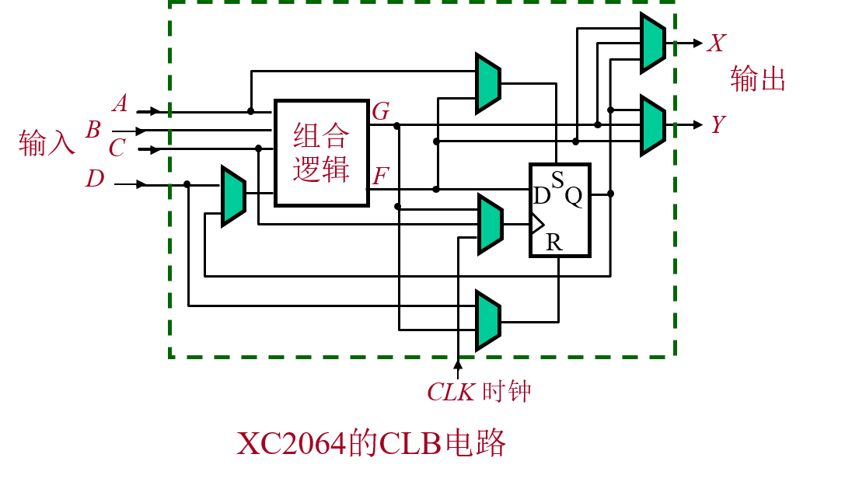
5.1 可编程逻辑器件
组合逻辑电路是有4个输入端、两个输出端的通用逻辑模块。
根据设计的需要可将组合逻辑电路部分设置成3种不同的组态。
第一种组态可产生任何形式的四变量组合逻辑函数。
第二种组态可产生两个三变量的任何形式的逻辑函数。
第三种组态可产生含有A、B、C、D、Q的五变量逻辑函数。
这种通用逻辑模块由N沟道MOS管和CMOS反相器组成，
输入与输出的逻辑关系由一组编程控制信号决定。
将编程控制信号与函数对应关系列成函数表，
在编程过程中通过查表即可找出所需的编程数据。
查找表（Look-Up-Table)简称为LUT，
本质上就是一个RAM。

Slide 165
5.1 可编程逻辑器件
3. FPGA的互连资源
为了能将FPGA中数目很大的CLB和IOB连结成各种复杂的系统，
在布线区内布置了丰富的连线资源。
这些互连资源可以分为三类，
即金属线、开关矩阵SM(Switching Matrices)
和可编程连接点PIP(Programmable Interconnect Points)。
布线区里的金属线分为水平通用连线、垂直通用连线、
水平长线、垂直长线、全局连线和直接连线等几种。
通用连线主要用于CLB之间的连接，
长线主要用于长距离或多分支信号的传送，
全局连线则用于输送一些公共信号等。

Slide 166
5.1 可编程逻辑器件
八、PLD的编程
随着PLD集成度的不断提高，
PLD的编程工作必须在开发系统的支持下才能完成。
PLD开发系统包括软件和硬件两部分。
开发系统软件是指PLD专用的编程语言，
和相应的汇编程序或编译程序。
开发系统软件大体上可分为汇编型、
编译型和原理图收集型三种。
开发系统的硬件包括计算机和编程器。

Slide 167
5.1 可编程逻辑器件
PLD的编程工作大体上可按如下步骤进行：
第一步， 进行逻辑抽象。
第二步，选定 PLD的类型和型号。
第三步，选定开发系统。
第四步，按PLD专用的编程语言的规定格式编写源程序。
第五步，上机运行、仿真。
第六步，下载。
第七步，测试。

Slide 168
第六章 时序逻辑电路
时序电路的基本分析和设计方法
时序电路的基本分析方法
时序电路的基本设计方法
计数器
计数器的特点和分类
二进制计数器
十进制计数器
N进制计数器
寄存器和读/写存储器
寄存器的主要特点和分类
基本寄存器
移位寄存器
移位寄存器型计数器
读/写存储器
顺序脉冲发生器
计数型顺序脉冲发生器
移位型顺序脉冲发生器
用MSI构成顺序脉冲发生器
可编程逻辑器件和HDL描述
可编程逻辑器件
硬件描述语言

Slide 169
5.2 硬件描述语言
随着半导体技术的发展，数字电路已经由中小规模的集成电路向可编程逻辑器件（PLD)及专用集成电路（ASIC）转变。
数字电路的设计手段也发生了变化，由传统的手工方式逐渐转变为以EDA工具作为设计平台的方式。
硬件描述语言（HDL）就是设计人员和EDA工具之间的一种界面。
利用硬件描述语言并借助EDA工具，可以完成从系统、算法、协议的抽象层次对电路进行建模、仿真、性能分析直到IC版图或PCB版图生成的全部设计工作。

Slide 170
5.2 硬件描述语言
硬件描述语言主要用于编写设计文件，在EDA工具中建立电路模型。
硬件描述语言发展至今已有30年的历史，已经成功地应用于电子电路设计的各个阶段：建模、仿真、验证和综合等 。
VHDL和Verilog HDL是目前两种最常用的硬件描述语言。
除了这两种最流行的硬件描述语言外，随着系统级FPGA以及系统芯片的出现，软硬件协调设计和系统设计变得越来越重要。传统意义上的硬件设计越来越趋向于与系统设计和软件设计相结合。

Slide 171
5.2 硬件描述语言
Verilog HDL 简介
1983年Gateway Design Automation 公司在C语言的基础上，为其仿真器产品Verilog-XL开发了一种专用硬件描述语言——Verilog HDL 。
随着Verilog-XL成功和广泛的使用， Verilog HDL被众多数字电路设计者所接受。
Verilog HDL从C语言中继承了多种操作符和结构，源文本文件由空白符号分割的词法符号流组成。
词法符号的类型有空白符、注释、操作符、数字、字符串、标识符和关键字等，从形式上看和C语言有许多相似之处。

Slide 172
5.2 硬件描述语言
MAX+PLUSⅡ（Multiple Array Matrix and Programmable Logic User Systems ）开发工具是美国 Altera 公司设计的一种 CAE 软件工具，利用该工具所配备的编辑、编译、仿真、综合、芯片编程等功能，将设计电路图或电路描述程序转换成基本的逻辑单元写入到可编程的芯片中（如 FPGA 芯片或EPLD 芯片），做成 ASIC 芯片。

Slide 173
5.2 硬件描述语言
MAX+PLUSⅡ开发流程
设计输入
项目编译
修改设计
仿真与定时分析
编程下载
系统测试

Slide 174
5.2 硬件描述语言
半加器的VHDL描述
LIBRARY IEEE;
USE IEEE.STD_LOGIC_1164.ALL;
ENTITY half_adder IS
PORT (a,b : IN STD_LOGIC;
s,c: OUT STD_LOGIC);
END half_adder;
ARCHITECTURE half1 OF half_adder IS
BEGIN
s<=a AND b;
c<=a XOR b;
END half1;

Slide 175
5.2 硬件描述语言
PLD生产厂商
在FPGA的世界内，Xilinx（赛灵思）和Altera（阿尔特拉）占据了90%的市场份额。而Lattice和Actel只能在特殊领域保持一定的份额。巨头Altera被Intel收购了，Lattice也收购了SiliconBlue。
一、Xilinx 赛灵思
官网：http://www.xilinx.com 建立时间：1984 总部：加利福尼亚圣何塞市
Xilinx是全球领先的可编程逻辑完整解决方案的供应商，也是目前排名第一的FPGA解决方案提供商。
开发工具：Vivado，ISE(出了vivado之后，xilinx已经不考虑去升级ISE的版本了)
其产品包括如下几个部分：
1、Spartan系列：定位低端市场，目前最新器件为Spartan7，为28nm工艺，Spartan6以前都是45nm工艺，该系列器件价格低廉，逻辑规模相对较小。
2、Artix系列：Xilinx推出Artix系列产品，其目的应该是作为低端Spartan和高端Kintex的过渡产品，尤其在通信接口方面，相比Spartan有很大优势，所以，如果设计不是仅仅需要逻辑资源，而是需要先进的高速接口，可以考虑Aritix系列。
3、Kintex和Virtex系列为Xilinx的高端产品，包含有28nm的Kintex7和Virtex7系列，还有16nm的Kintex7 Ultrascale+ 和Virtex7 Ultrascale+系列。丰富的高速接口，主要用于通信，雷达，信号处理，IC验证等高端领域。
4、全可编程 SoC 和 MPSoC系列，包括有Zynq-7000 和Zynq UltraScale+ MPSoC系列FPGA,可嵌入ARM Cortex系列CPU,逐渐成为目前SoC热门应用。

Slide 176
5.2 硬件描述语言
二、Altera 阿特拉
官网: http://www.altera.com 建立时间：1983 总部：San Jose, California
业界与Xilinx齐名的FPGA供应商，2015年被Intel以167亿美元收购。
产品系列：
1、MAXII系列
MAXII 系列为CPLD, Altera一度以其CPLD闻名，如果选用CPLD，毫不犹豫用Altera的。
2、Cyclone系列
最新为Cyclone10，定位与消费类产品，和Spartan为竞争对手，逻辑资源和接口资源都相对少，特点为性价比高。
3、Stratix系列
最新为Stratix10，为高端应用，和Xilinx的Virtex系列竞争。
4、Arria系列
为SOC系列FPGA, 内置ARM Cotex A9的核。最新技术为20nm工艺。
5、Intel的Arria 10 FPGA。
支持DDR4存储器接口的FPGA。 Altera的Arria 10 FPGA和SoC是目前业界唯一能够支持这一速率DDR4存储器的FPGA，存储器性能比前一代FPGA提高了43%，比竞争对手20 nm FPGA高出10%。设计人员可以使用最新的Quartus II 软件v14.1，在Arria 10 FPGA和SoC设计中实现，666 Mbps DDR4存储器数据速率。

Slide 177
5.2 硬件描述语言
三、Lattice
官网:http://www.latticesemi.com 建立时间：1983 总部：Hillsboro, Oregon
著名的可编程逻辑解决方案供应商，仅次于Xilinx和Altera。
1、ECP系列，为Lattice自己的开发的FPGA系列，提供低成本，高密度的FPGA解决方案，而且还有高速Serdes等接口，适用于民品解决方案居多。
2、ICE系列，为收购SilioncBlue的超低功耗FPGA,也曾用在iPhone7里面，实现了FPGA首次在消费类产品中应用。
3、Mach系列，替代CPLD，实现组合逻辑的最佳选择。作为CPLD的发明者，Lattice在CPLD领域依然表现卓越。
四、Actel
官网: http://www.actel.com 建立时间：1985 总部：Irvine, California
专注于美国军工和航空领域，产品为反熔丝结构FPGA和基于Flash的FPGA为主，具有抗辐照和可靠性高的优势。2010年被安森美收购。
1、基于FLASH的通用FPGA系列，包括有PolarFire、IGLOO2，IGLOO2三个高、中、低端系列。
2、特殊领域应用系列，如基于SOC的 ProASIC3和数模混和的Fusion。内置有ARM，AD等。
3、反熔丝FPGA，主要用于航天，有抗辐照功能，不可重复擦写，烧写一次有问题，片子就报废了。所以，必须进行充分的仿真。

Slide 178
第六章 小结
一、时序逻辑电路的特点
数字
电路
组合逻辑电路
（基本构成单元 →门电路）
逻辑
功能
时序逻辑电路
（基本构成单元 →触发器）
1. 逻辑功能：
任何时刻电路的输出，不仅和该时刻的输入
信号有关，而且还取决于电路原来的状态。
2. 电路组成：
与时间因素( CP )有关；
含有记忆性的元件( 触发器 )。
二、时序电路逻辑功能的表示方法
逻辑图、逻辑表达式、状态表、卡诺图、
状态转换图（简称状态图）和时序图

Slide 179
第六章 小结
三、时序电路的基本分析方法
实质：
状态图
逻辑图
关键：
求出状态方程，列出状态表，根据状态表画
出状态图和时序图，由此可分析出时序逻辑
电路的功能。
四、时序电路的基本设计方法
实质：
逻辑图
状态图
关键：
根据设计要求先求出最简状态表（图），再通过卡诺图求出状态方程和驱动方程，由此画出逻辑图。

Slide 180
第六章 小结
五、计数器
记录输入脉冲 CP 个数的电路，是极具典型性和代表性的时序逻辑电路。
1. 按计数进制分：
二进制计数器、十进制计数器和任意进制计数器
2. 按计数增减分：
加法计数器、减法计数器和可逆（加/减）计数器
3. 按触发器翻转是否同步分：
同步计数器和异步计数器

Slide 181
第六章 小结
六、中规模集成计数器
功能完善、使用方便灵活，能很方便地构成 N 进制（任意）计数器。主要方法有两种：
1. 用同步置 0 端或置数端归零获得 N 进制计数器
根据 N − 1 对应的二进制代码写反馈归零函数。
2. 用异步置 0 端或置数端归零获得 N 进制计数器
根据 N 对应的二进制代码写反馈归零函数。
当需要扩大计数器的容量时，可将多片集成计数器进行级联。如
两片16 进制集成计数器
16 ╳ 16 进制计数器
两片10 进制集成计数器
10 ╳ 10 进制计数器

Slide 182
第六章 小结
七、其它时序逻辑电路
1. 寄存器和移位寄存器
寄存器 — 存储二进制数据或者代码。
移位寄存器 — 不但可存放数码，还能对数据进行移
位操作。
移位寄存器有单向移位寄存器和双向移位寄存器。
集成移位寄存器使用方便、功能全、输入输出方式灵活。
用移位寄存器可方便地组成环形计数器、扭环形计数器和顺序脉冲发生器。

Slide 183
第六章 小结
2. 读/写存储器 RAM（随机存取存储器）
组成 ：主要由地址译码器、读/写控制电路和存储矩
阵三部分组成。
功能 ：可以随时读出数据或改写存储的数据，并且
读、写数据的速度很快。
种类 ：分为静态 RAM 和动态 RAM 。
应用 ：多用于经常更换数据的场合，最典型的应用
就是计算机中的内存。
特点：断电后，数据将全部丢失。
3. 顺序脉冲发生器、可编程逻辑器件等也都是比较典型、应用很广的时序电路。

Slide 184
第六章 作业
教材：《数字电子技术基础简明教程（第四版）》
习题：6.1, 6.6, 6.9, 6.10, 6.16, 6.18, 6.21

